Slide 1
優質教育基金
「主題網絡計劃」
2021-2022
透過機械人活動
促進高小STEM教育

Slide 2
大師級 先行者裝嵌

Slide 3
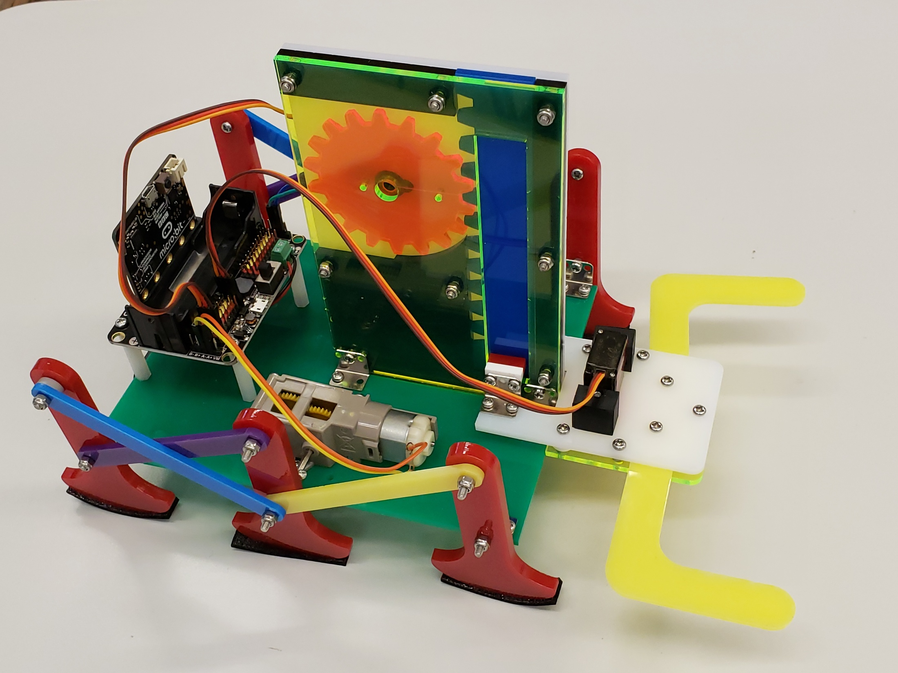
Robotbit擴展板
升降裝置
夾持裝置
Microbit板
六足機體

Slide 4
Robotbit
擴展板組裝

Slide 5
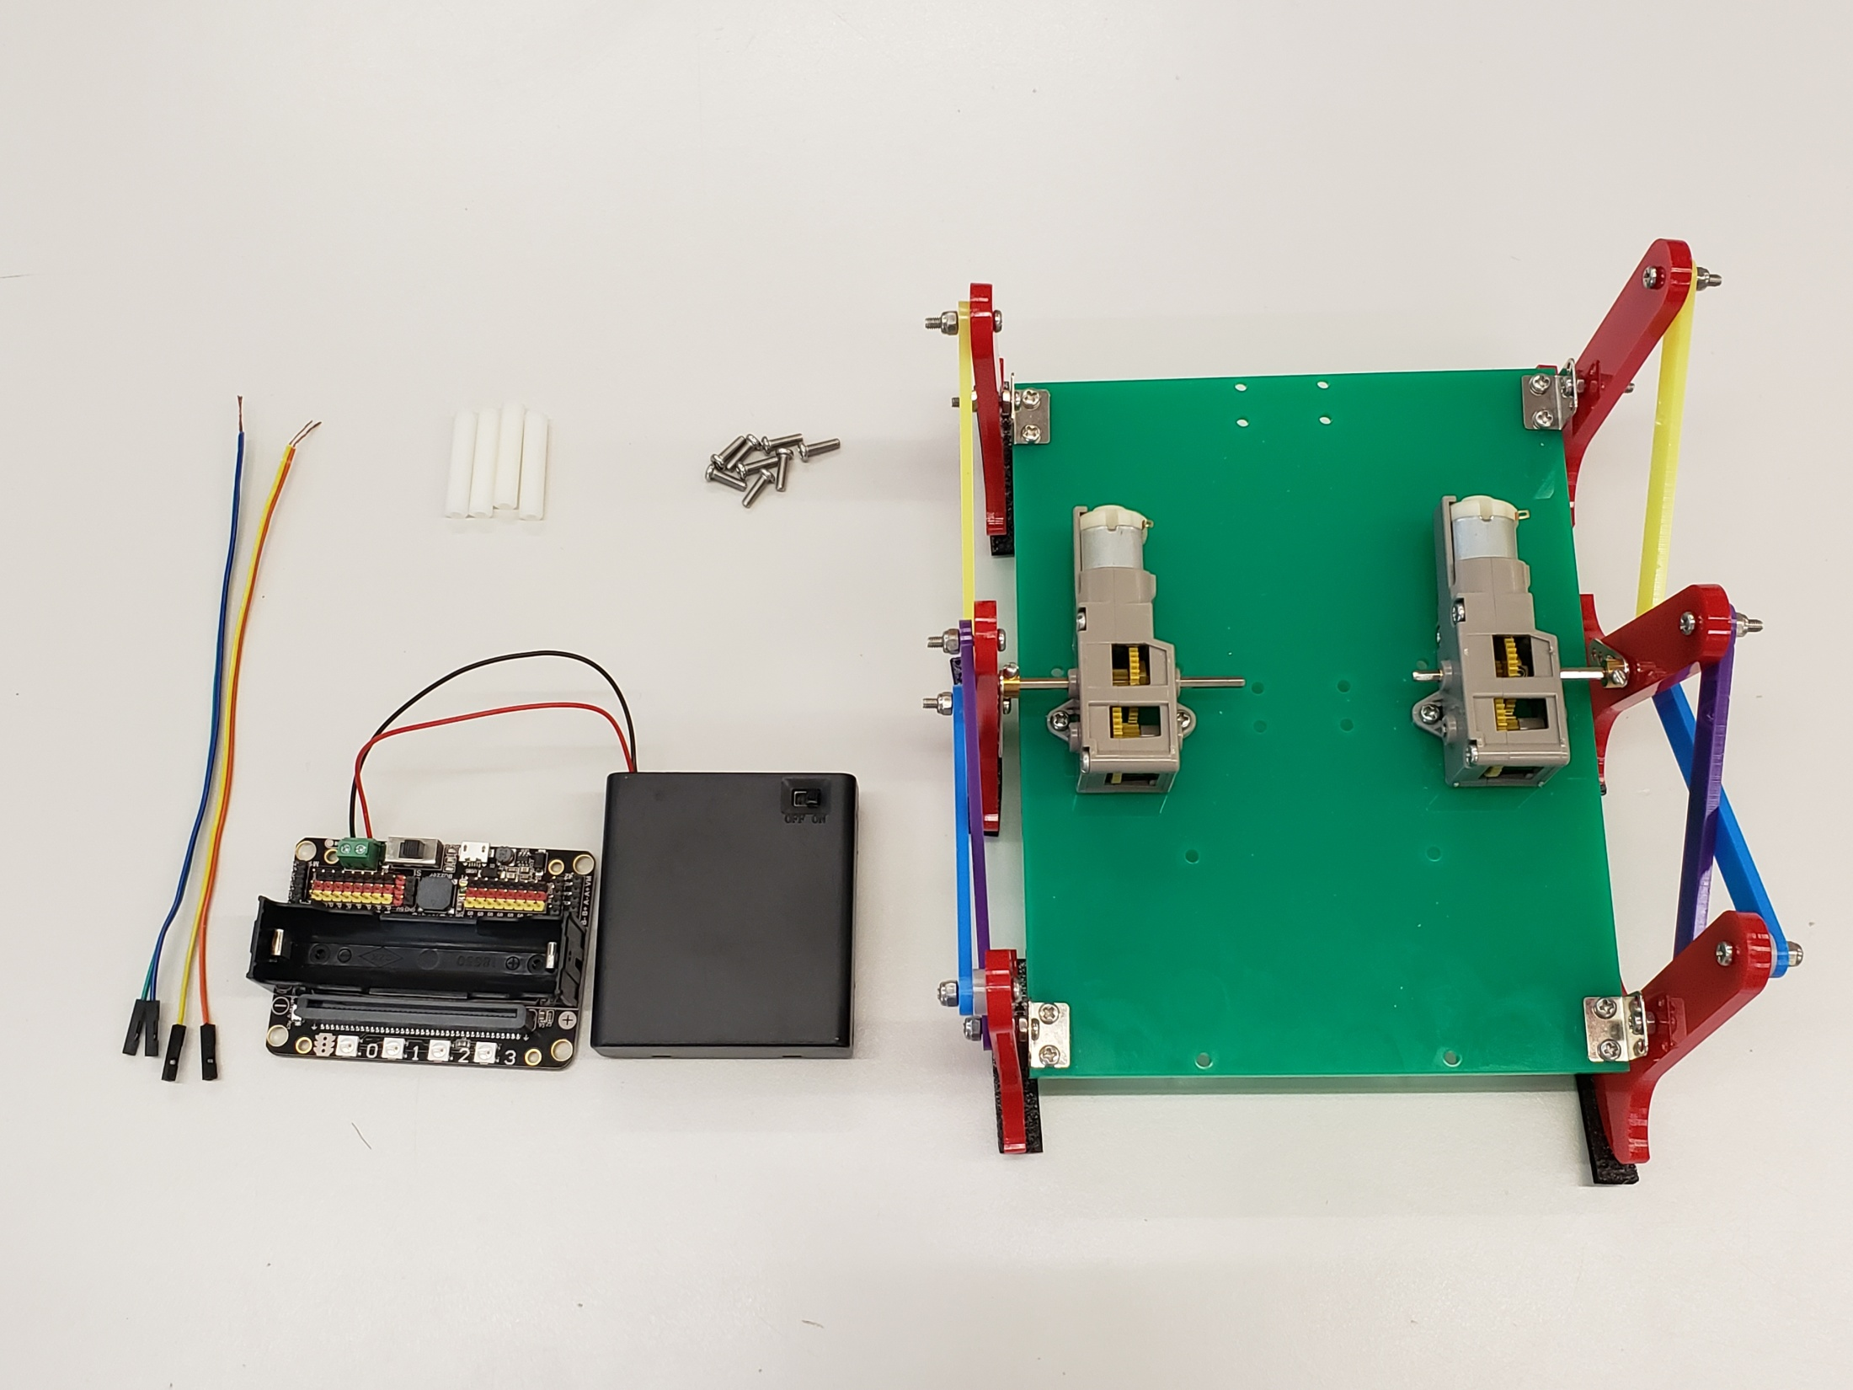
杜邦線
白膠通
M3X10螺絲
電池盒
六足機體
RobotBit擴展板

Slide 6
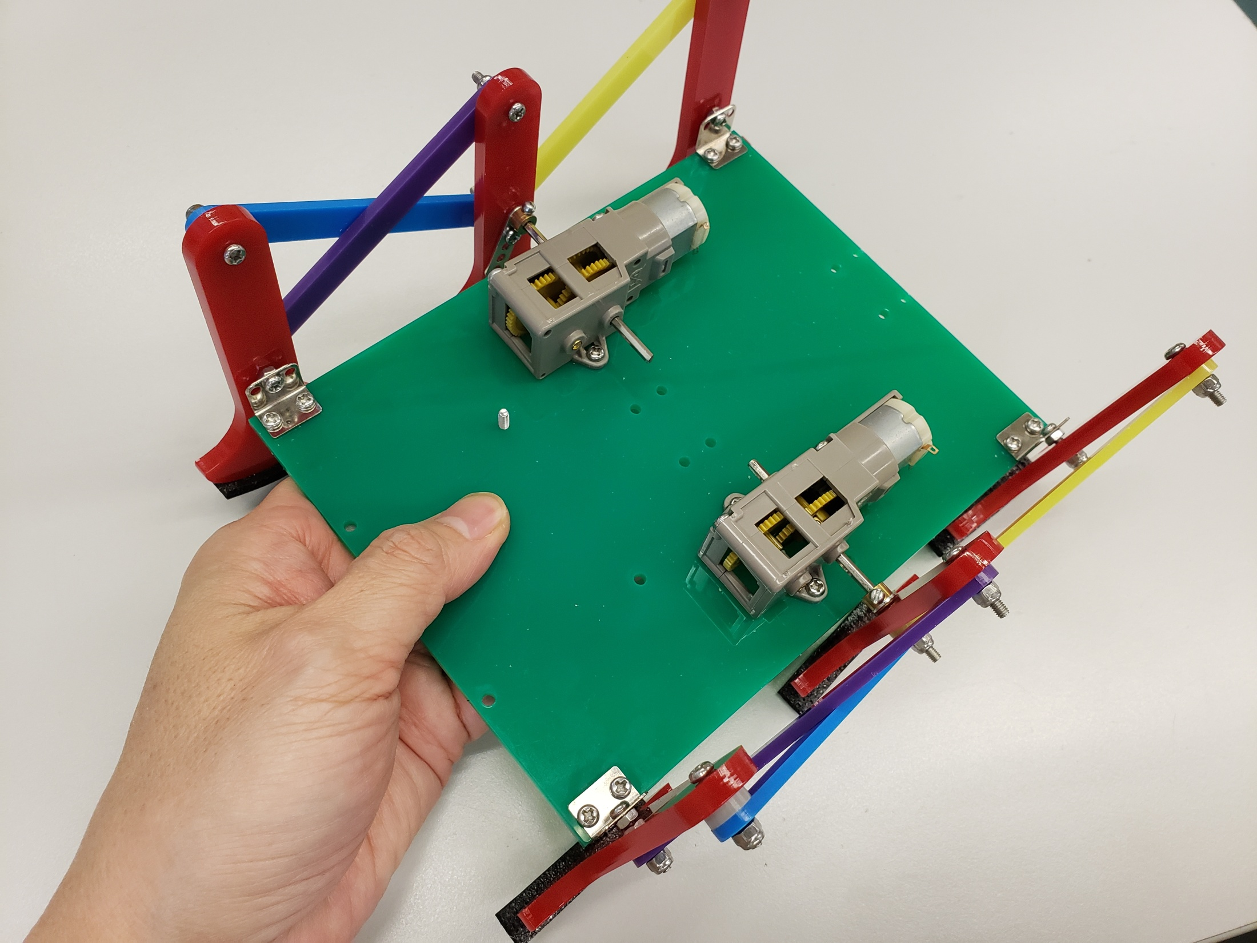
M3X10螺絲
穿過六足機體

Slide 7
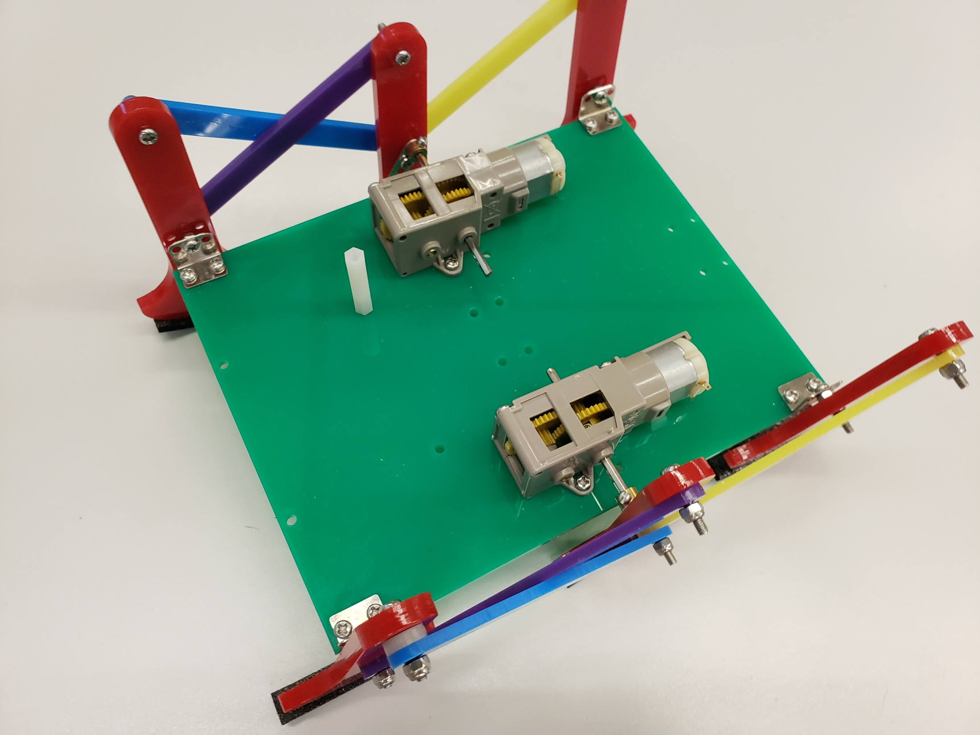
鎖上白膠通

Slide 8
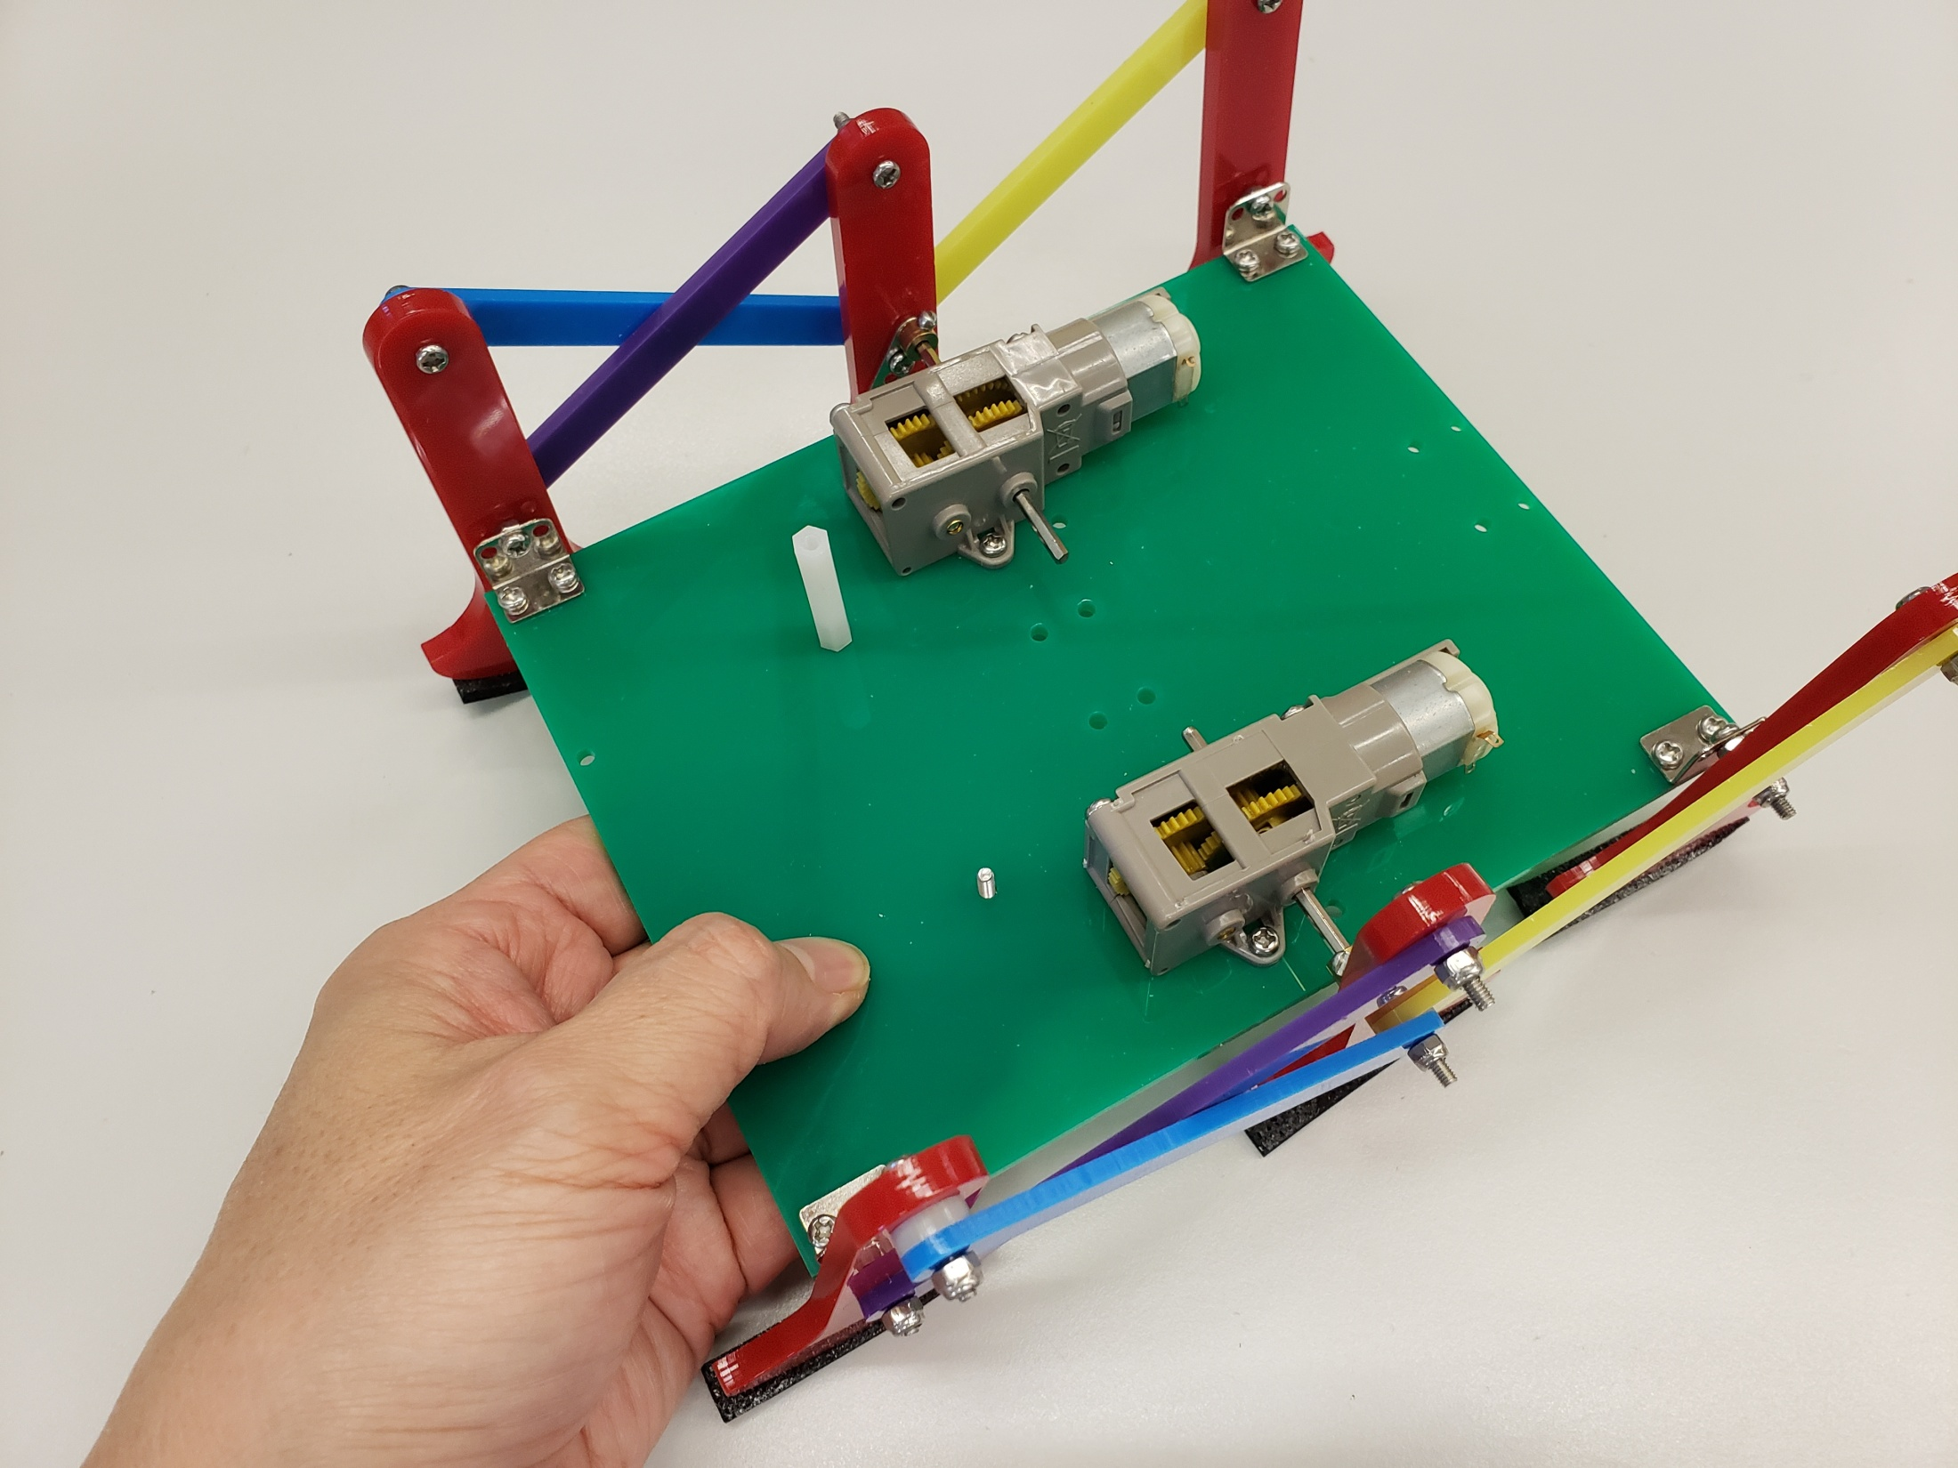
M3X10螺絲
穿過六足機體

Slide 9
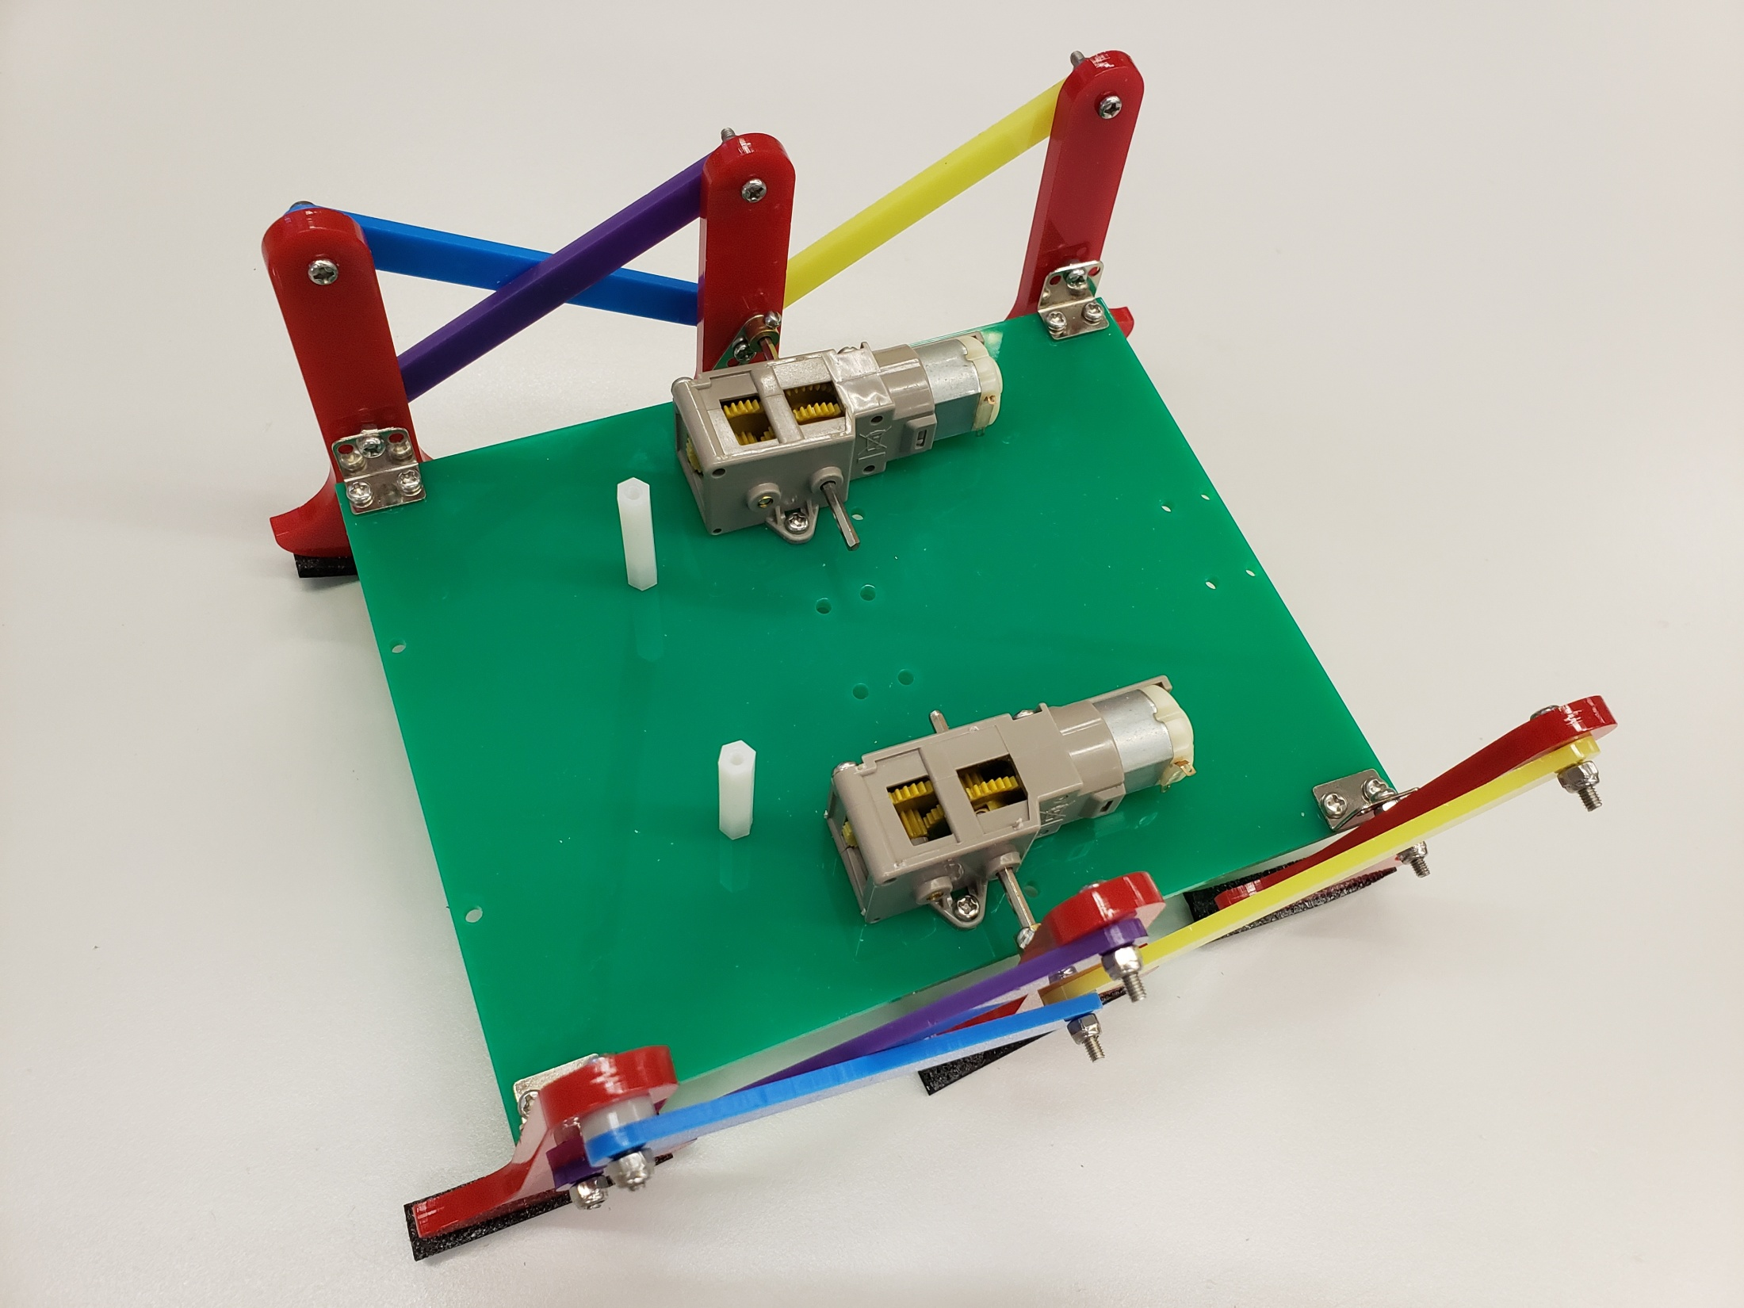
鎖上白膠通

Slide 10
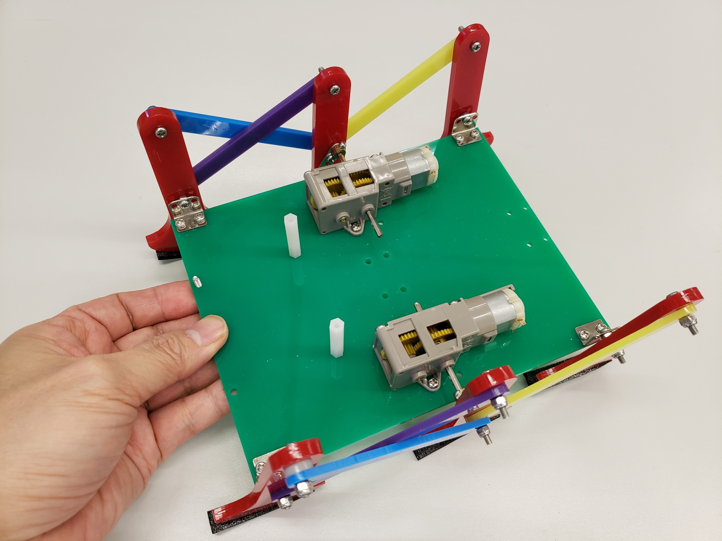
M3X10螺絲
穿過六足機體

Slide 11
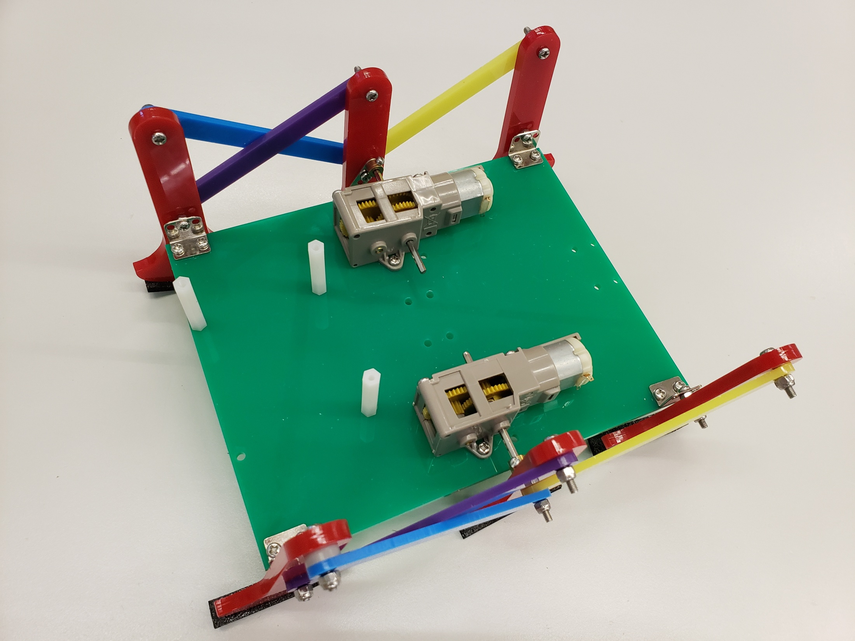
鎖上白膠通

Slide 12
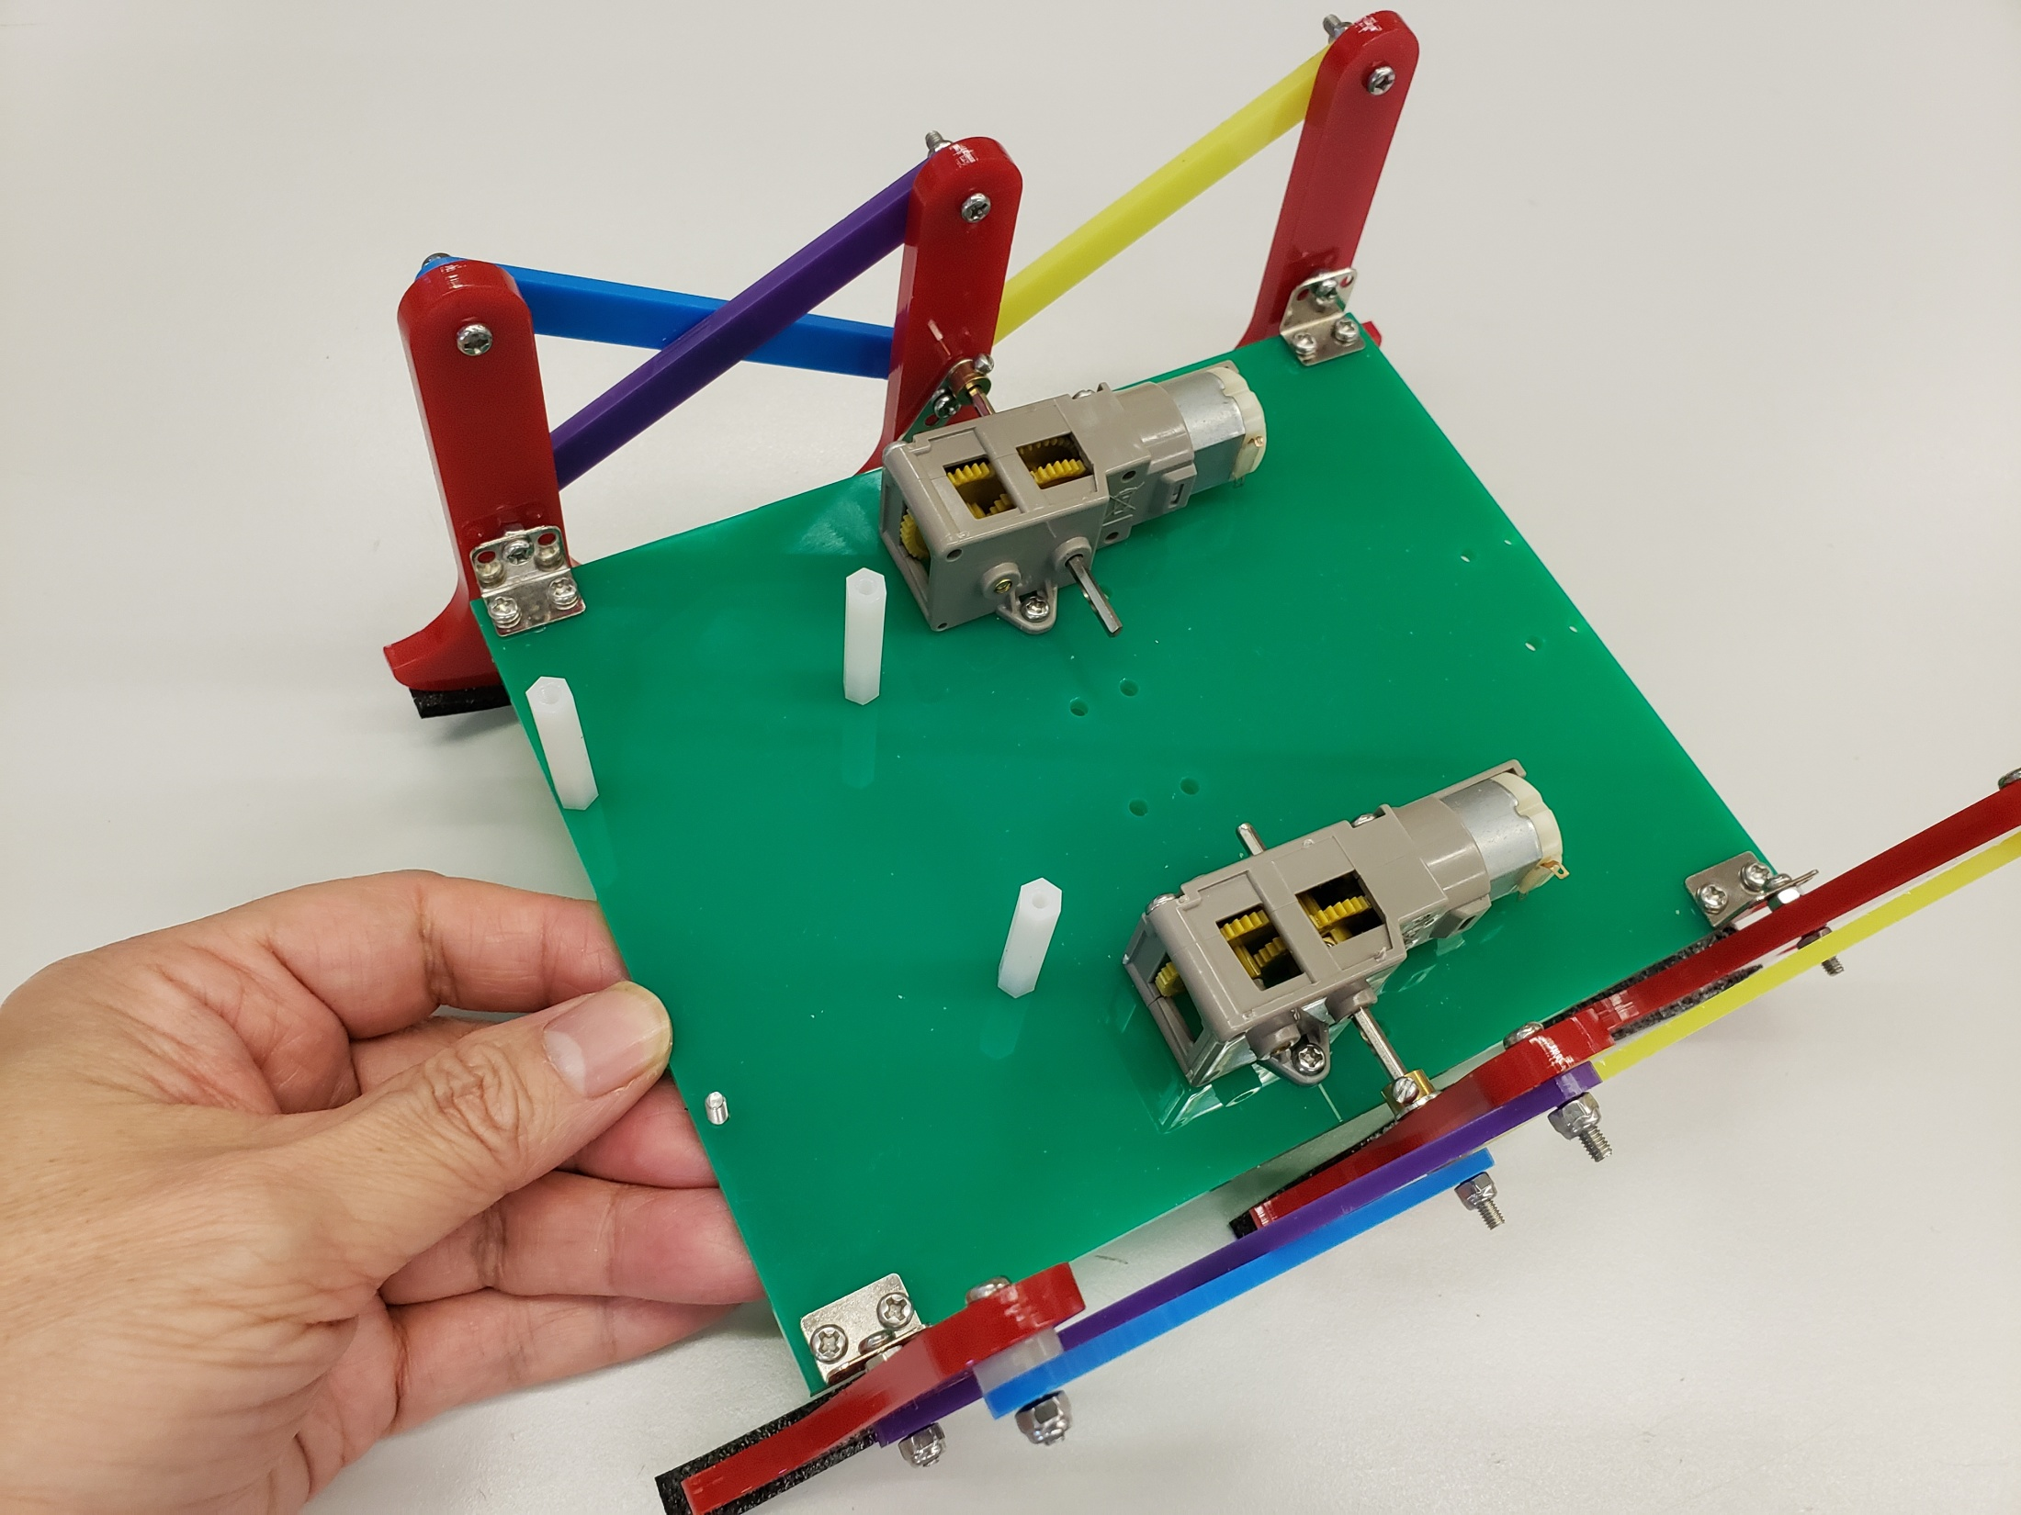
M3X10螺絲
穿過六足機體

Slide 13
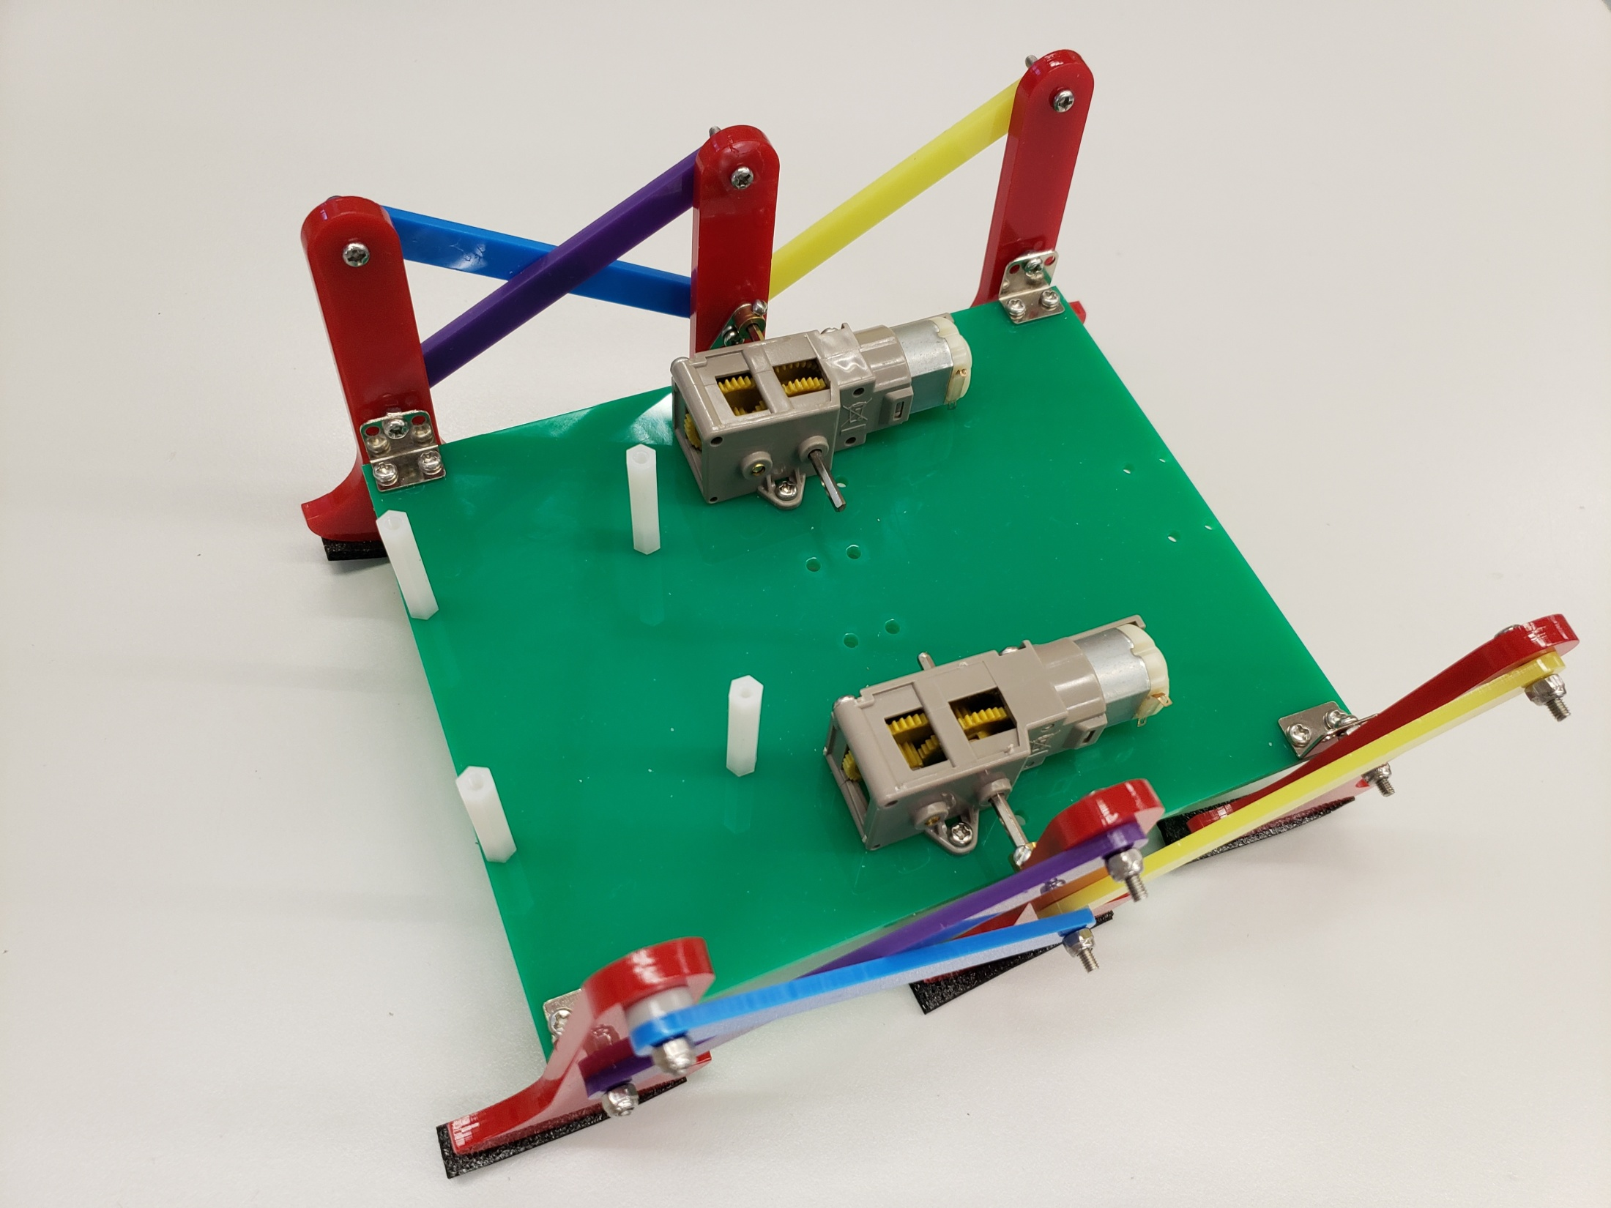
鎖上白膠通

Slide 14
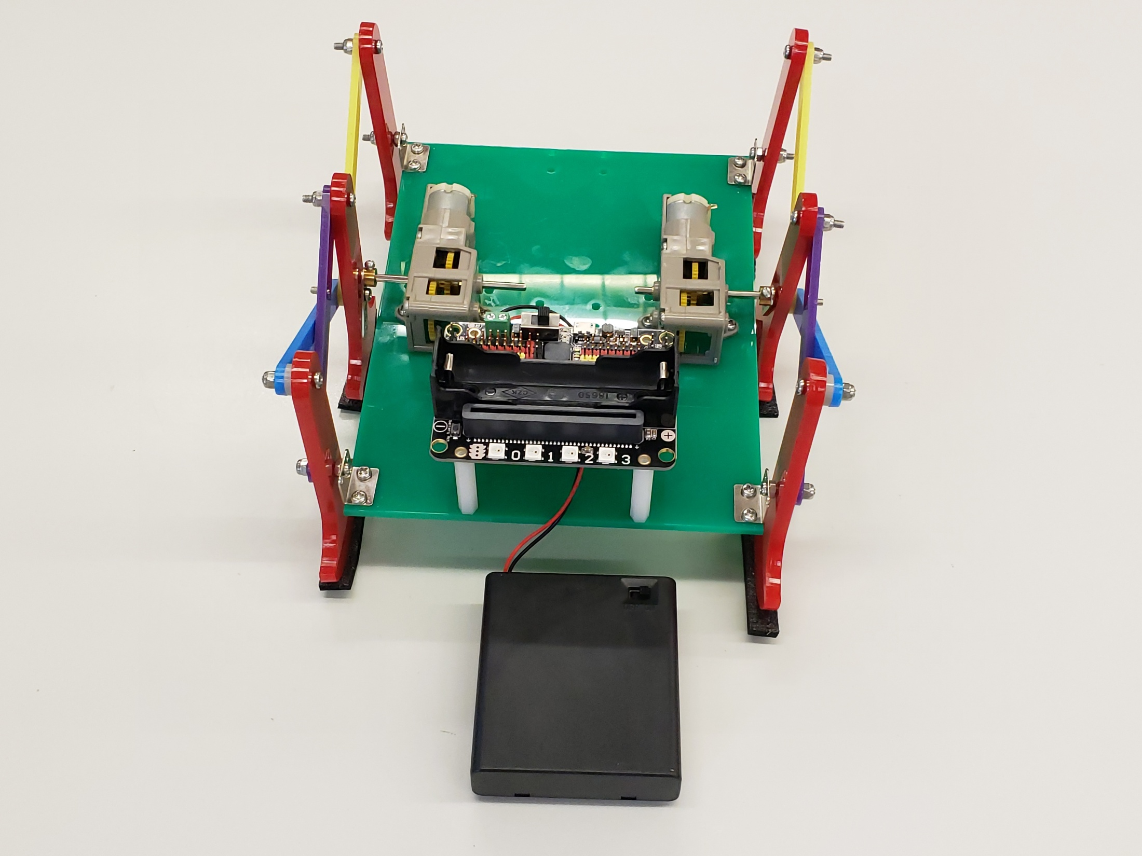
Robotbit擴展板
放於四支白膠通上
電池盒電線在Robotbit擴展板底下穿過
Microbit插槽向外

Slide 15
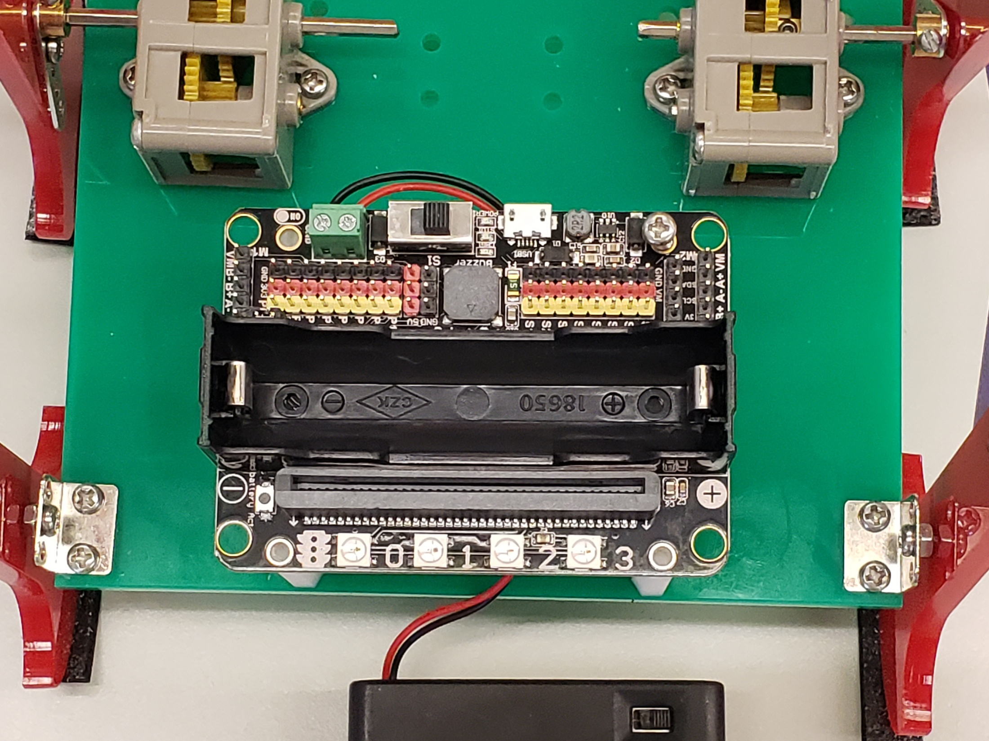
穿上M3X10螺絲

Slide 16
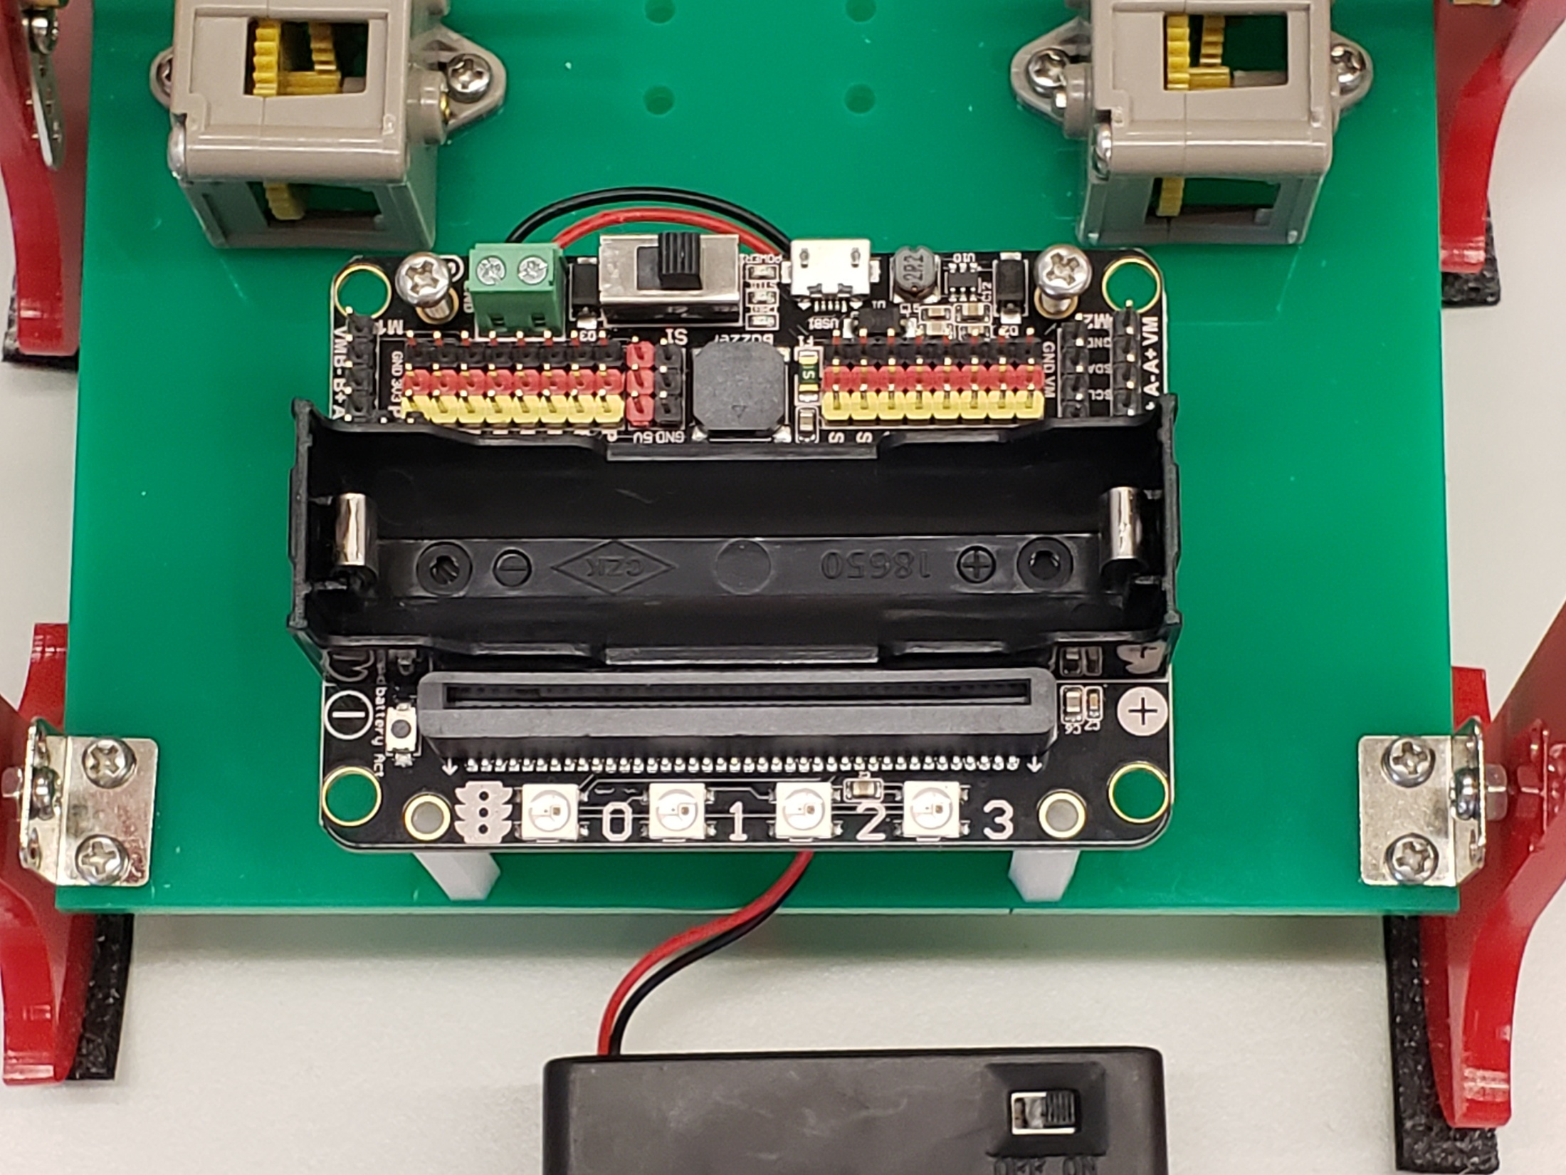
穿上M3X10螺絲

Slide 17
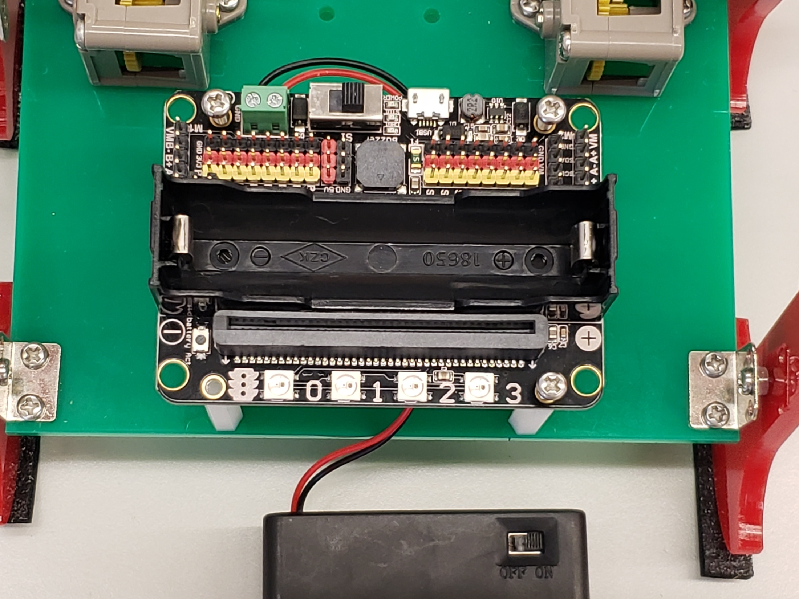
穿上M3X10螺絲

Slide 18
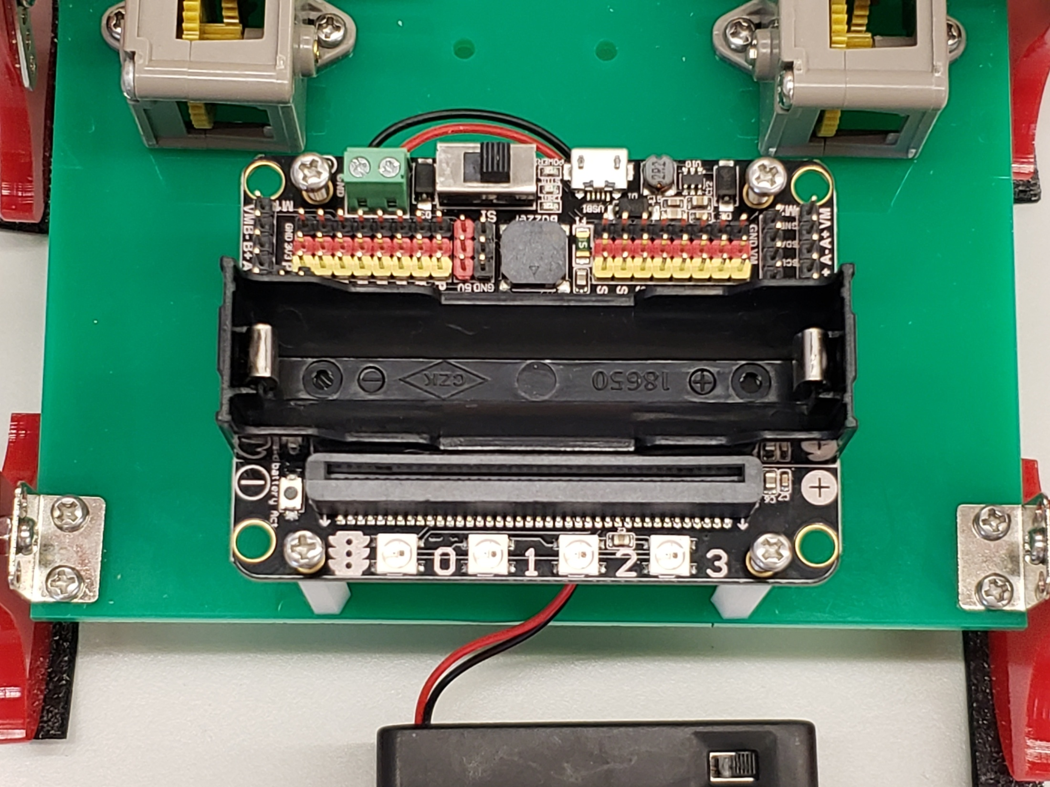
穿上M3X10螺絲

Slide 19
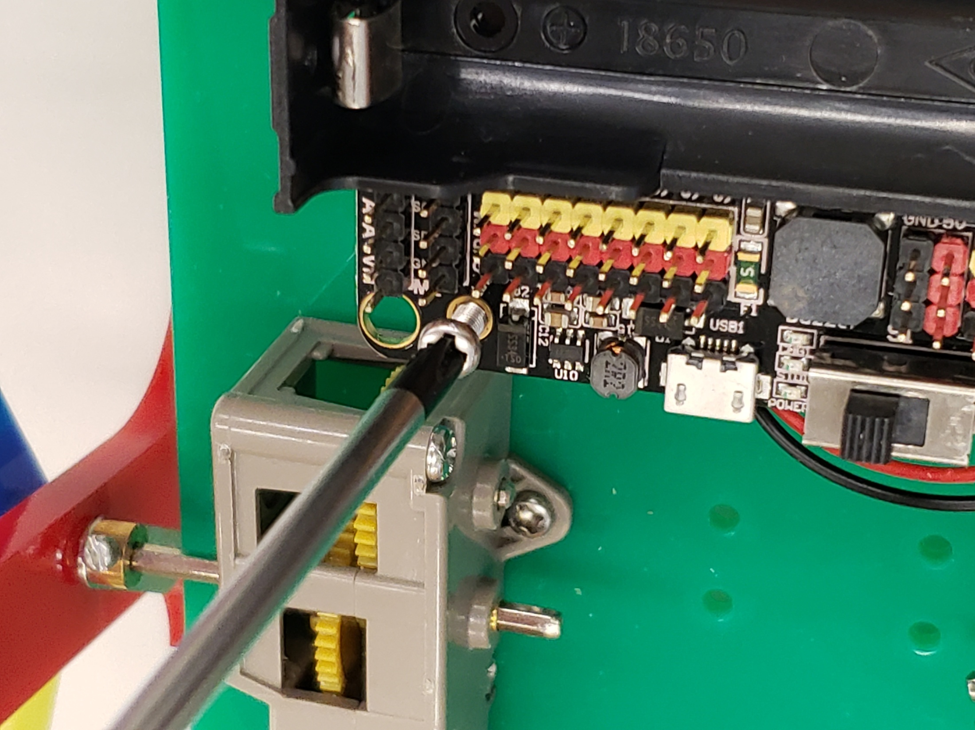
使用M3十字螺絲起子
鎖緊螺絲

Slide 20
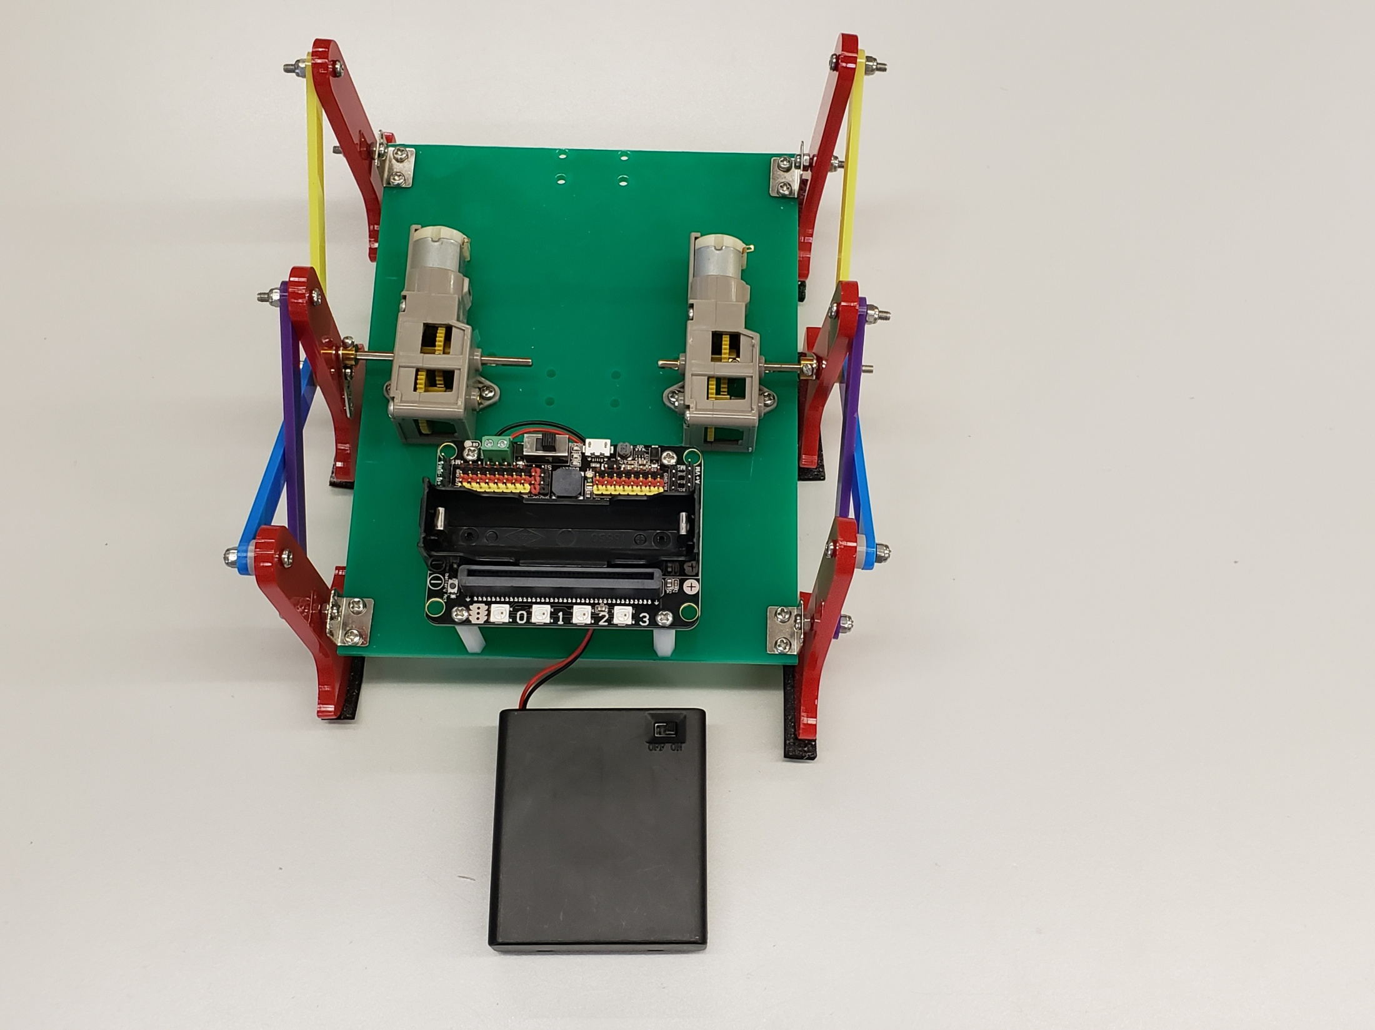

Slide 21
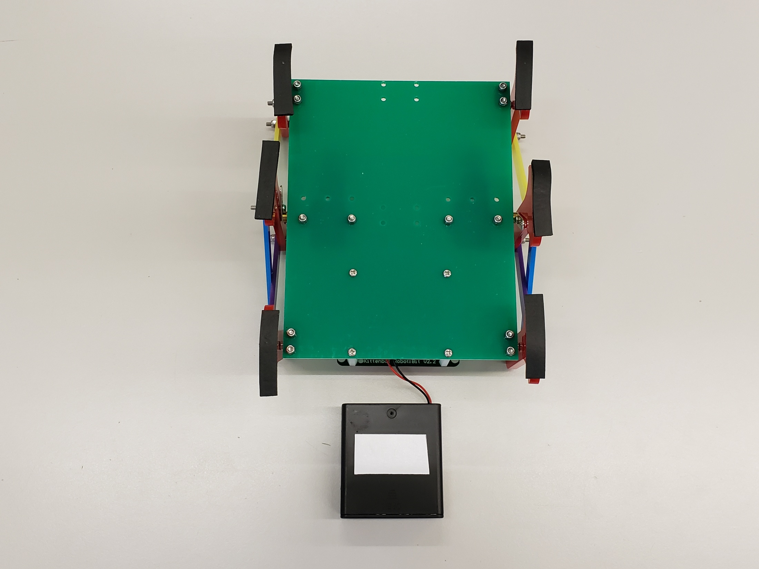
六足機體底部

Slide 22
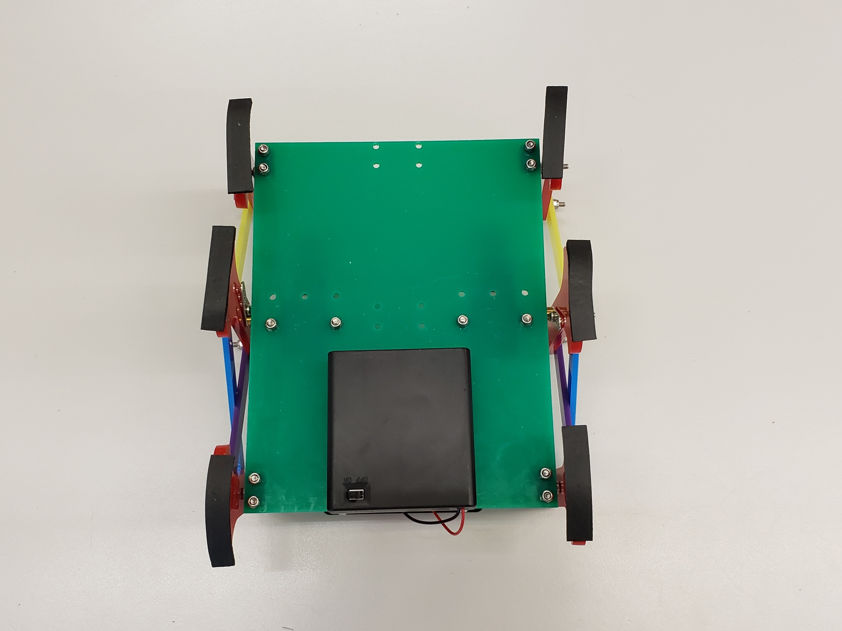
把電池盒貼於六足機體底部
電池盒開關

Slide 23
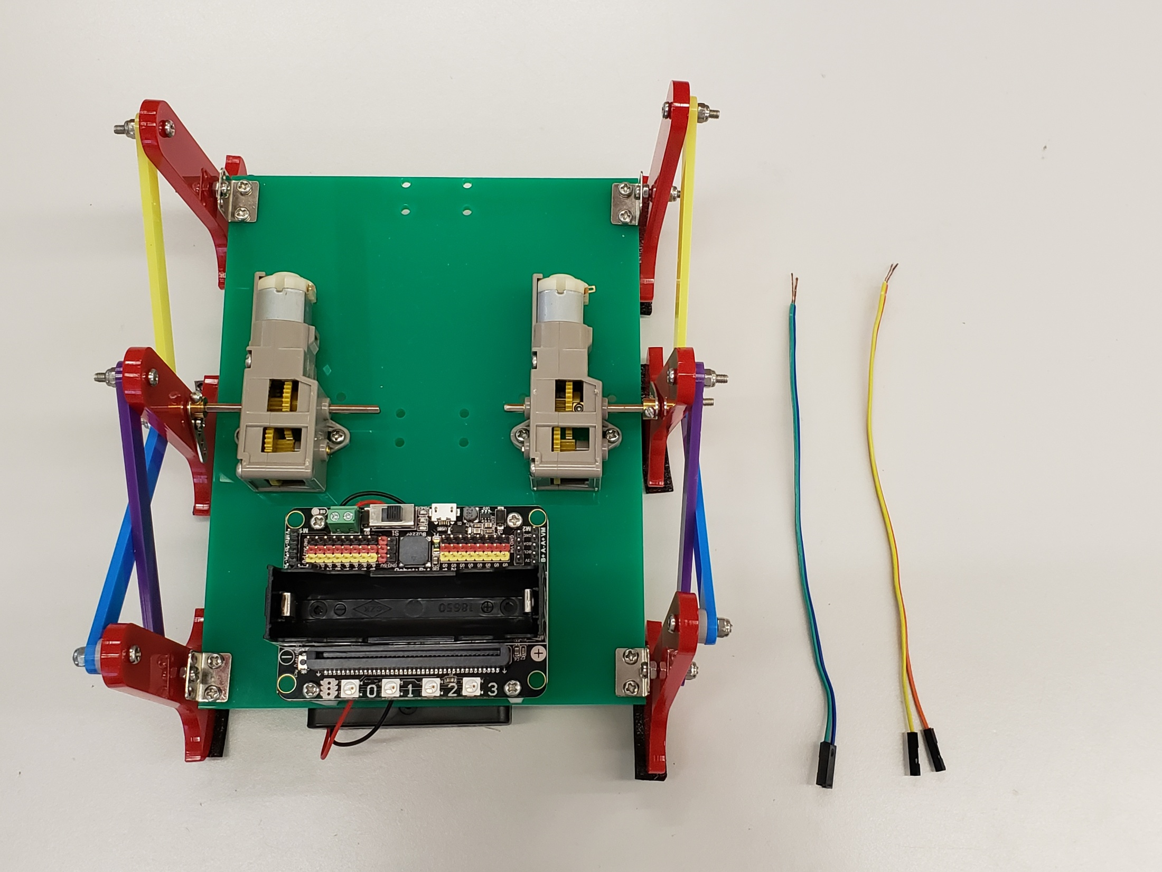
杜邦線
六足機體

Slide 24
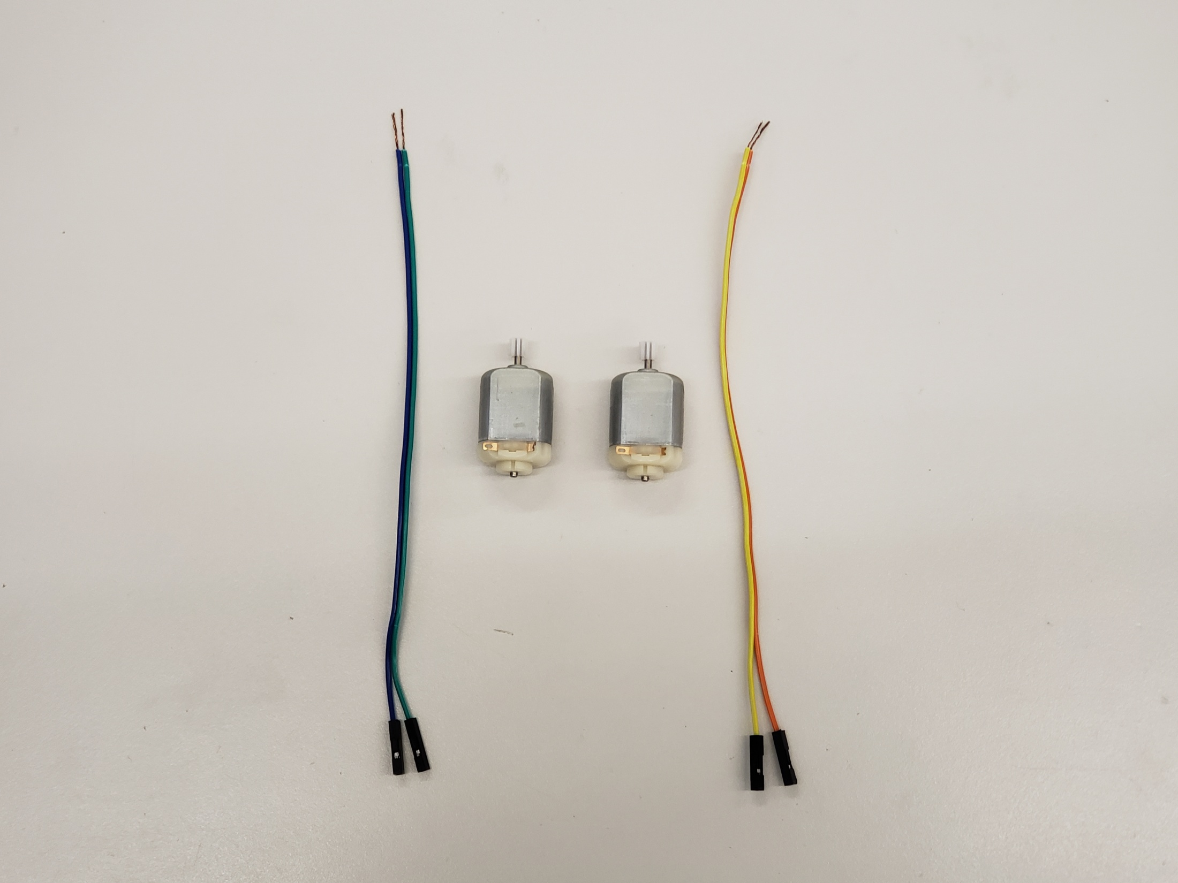
杜邦線
馬達

Slide 25
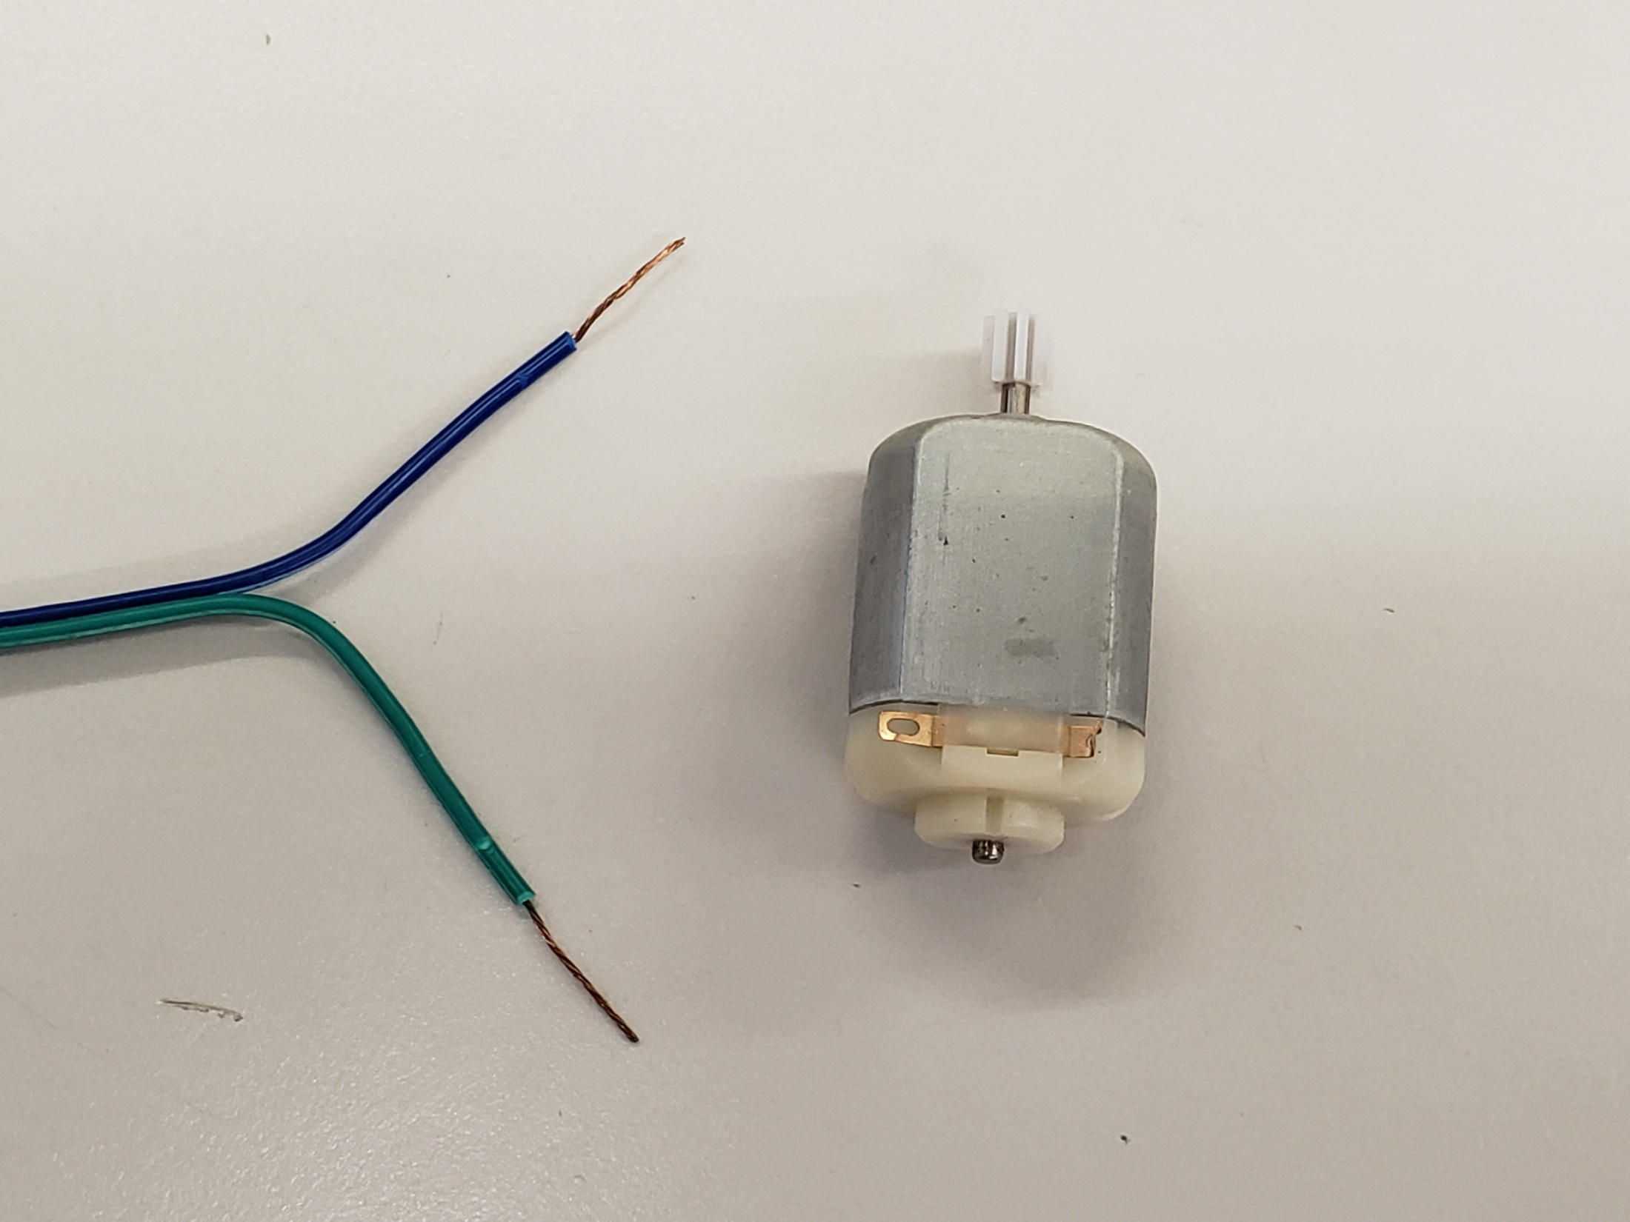

Slide 26
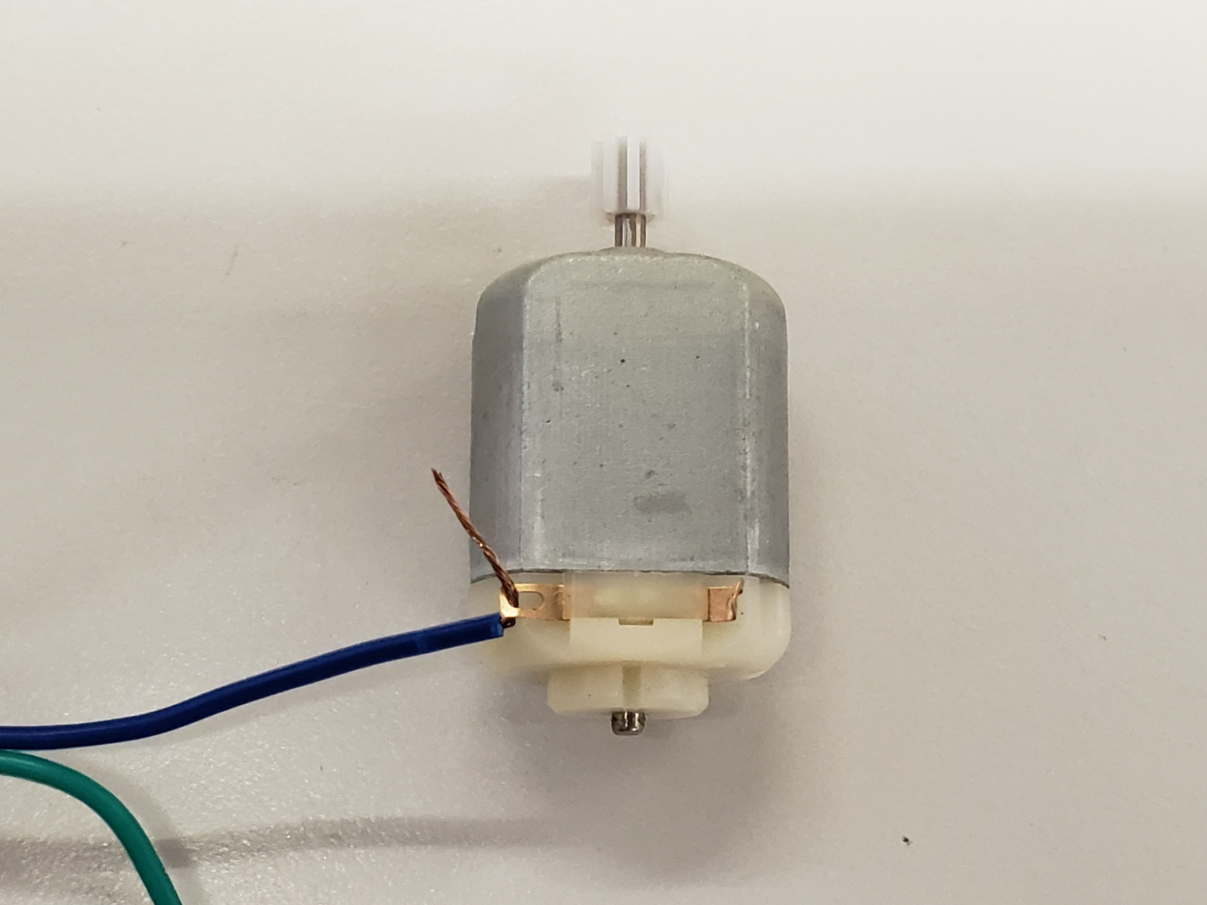
杜邦線穿過
馬達的金屬片

Slide 27
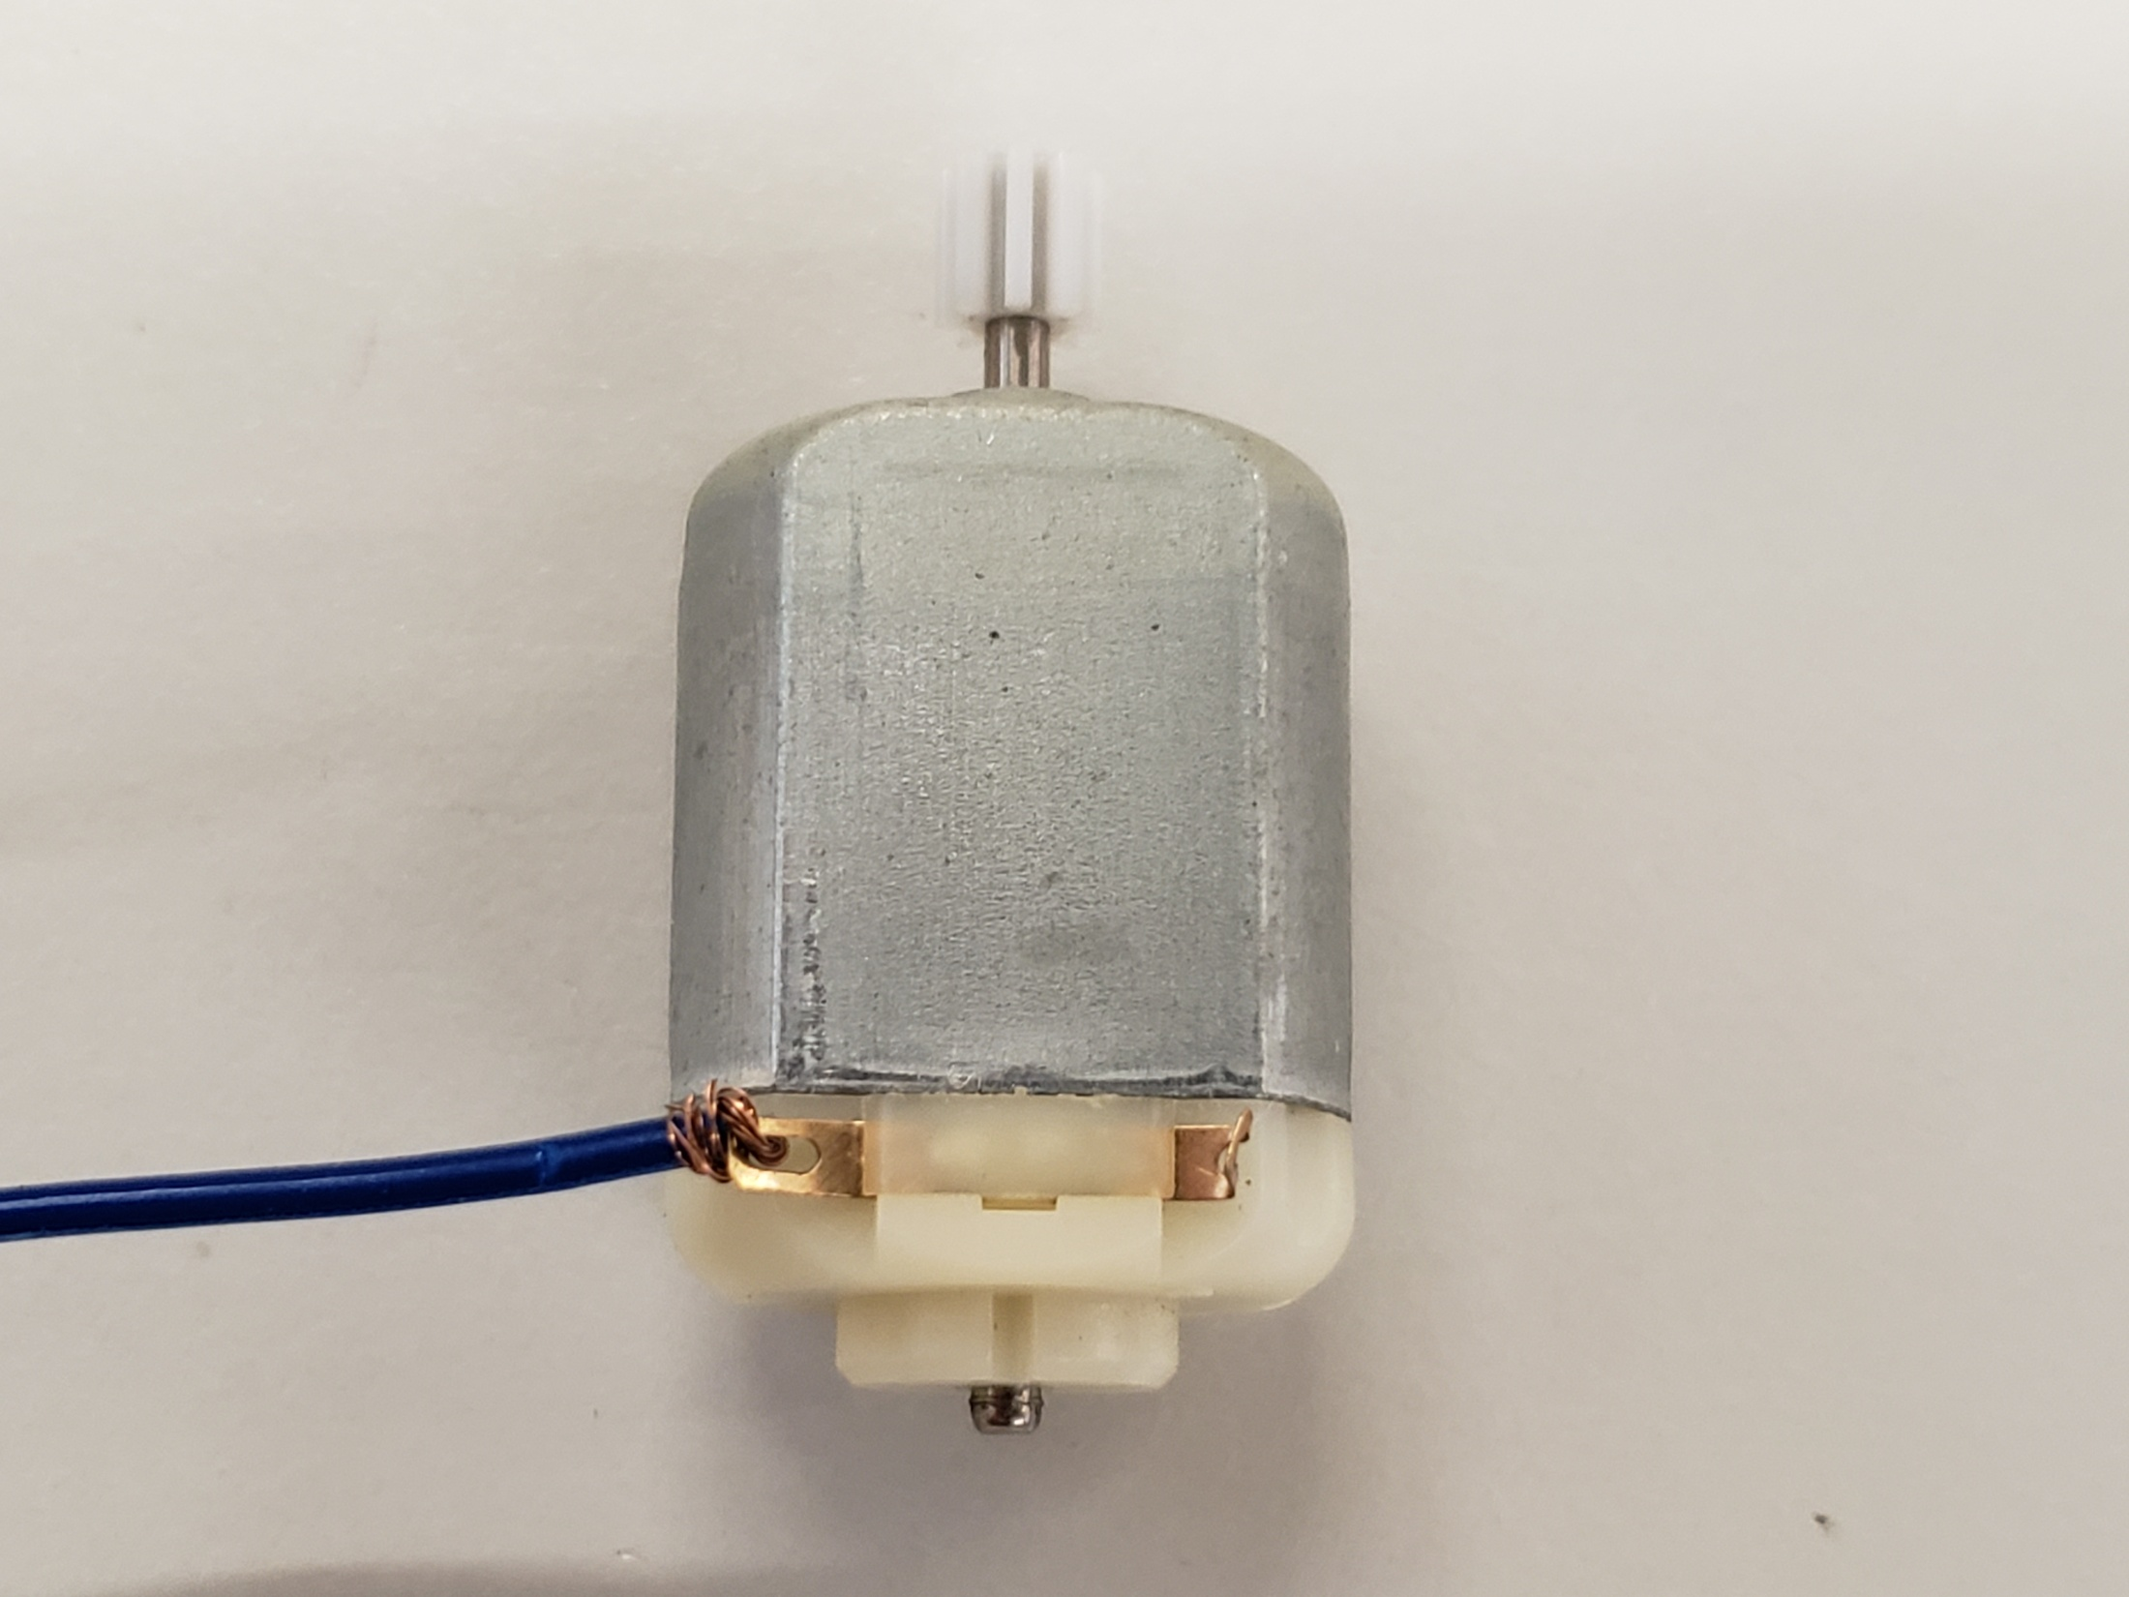

Slide 28
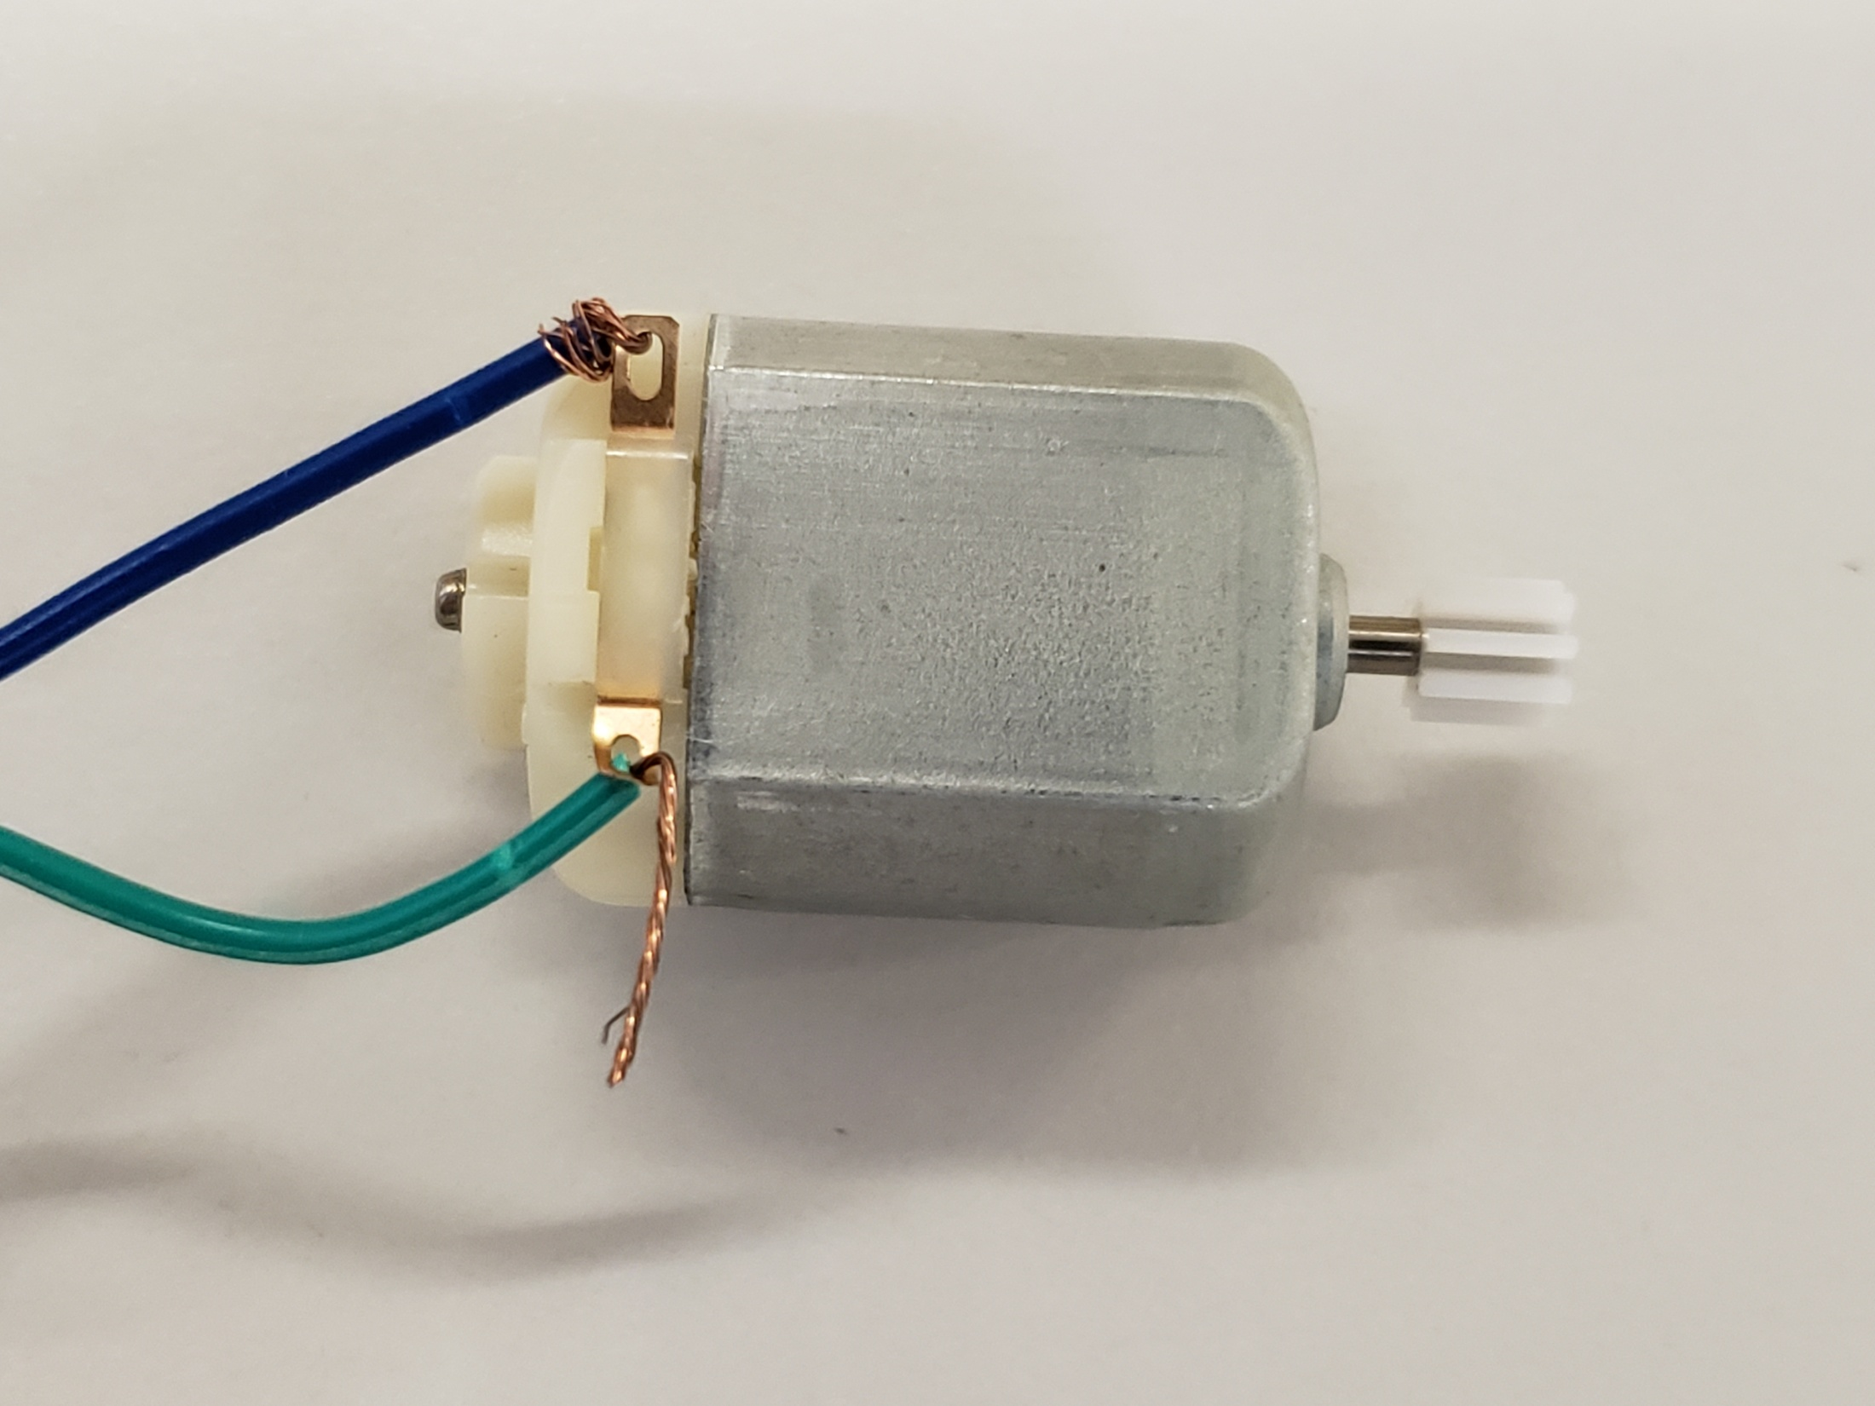
杜邦線穿過馬達
另一邊的金屬片

Slide 29
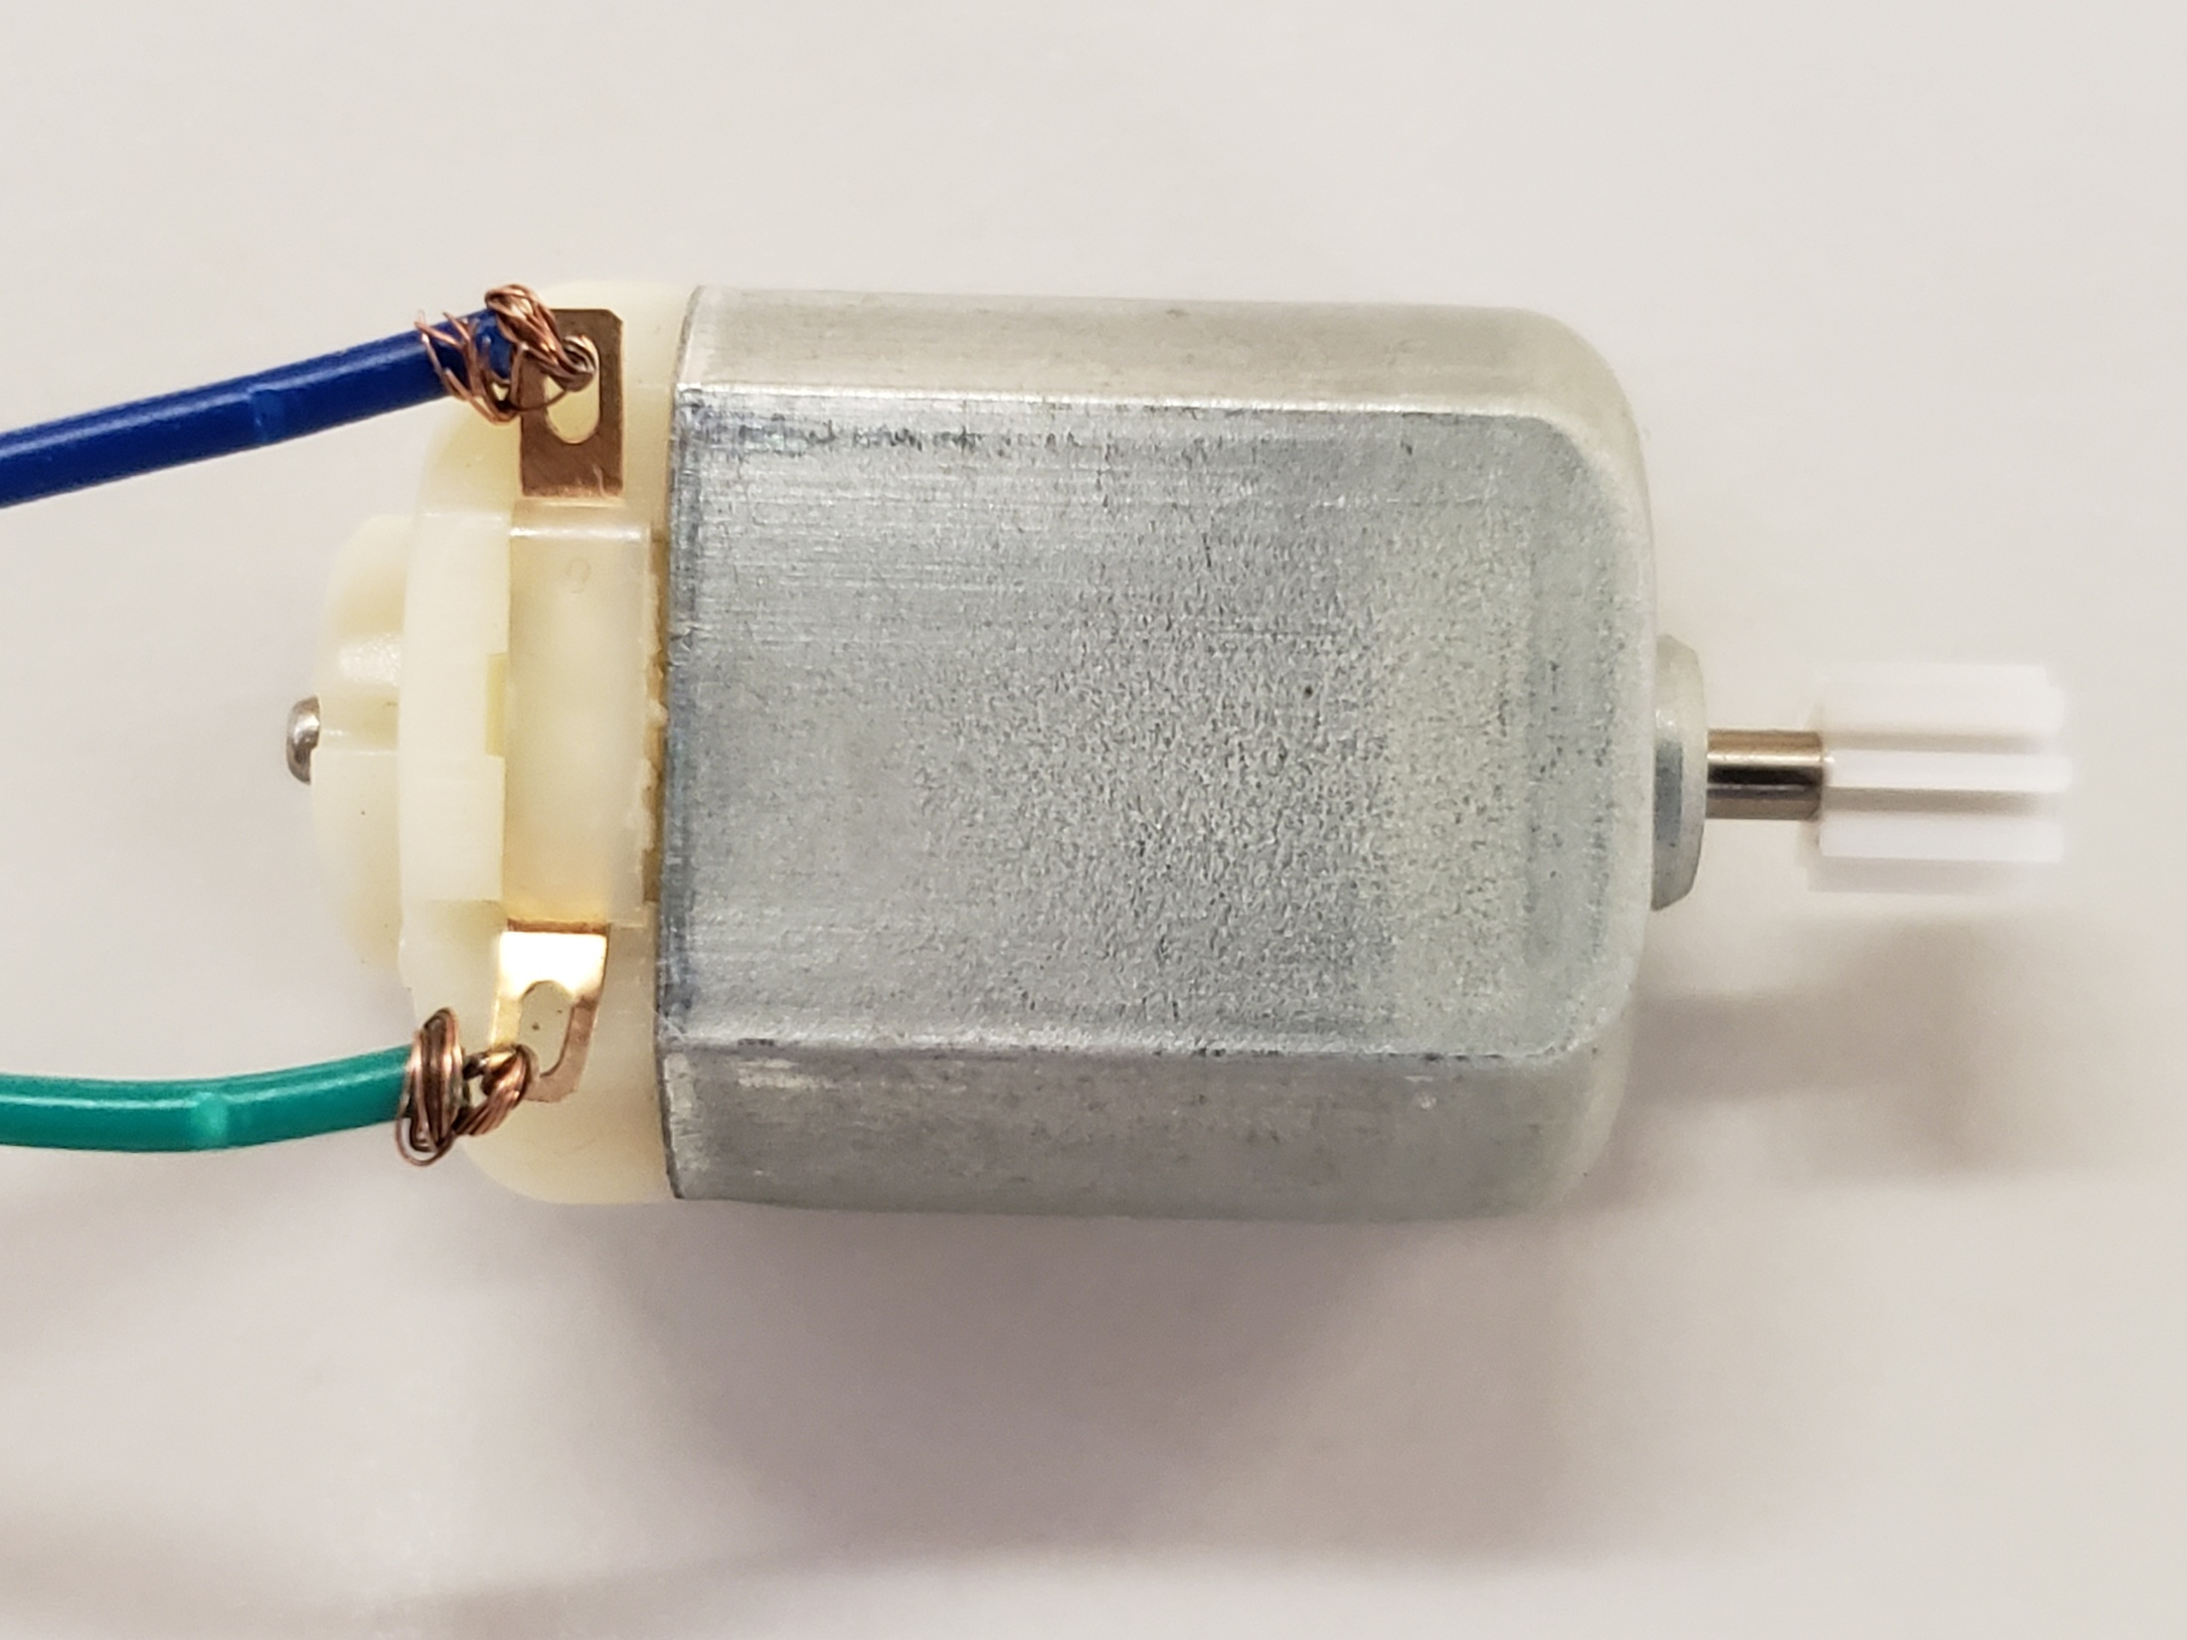

Slide 30
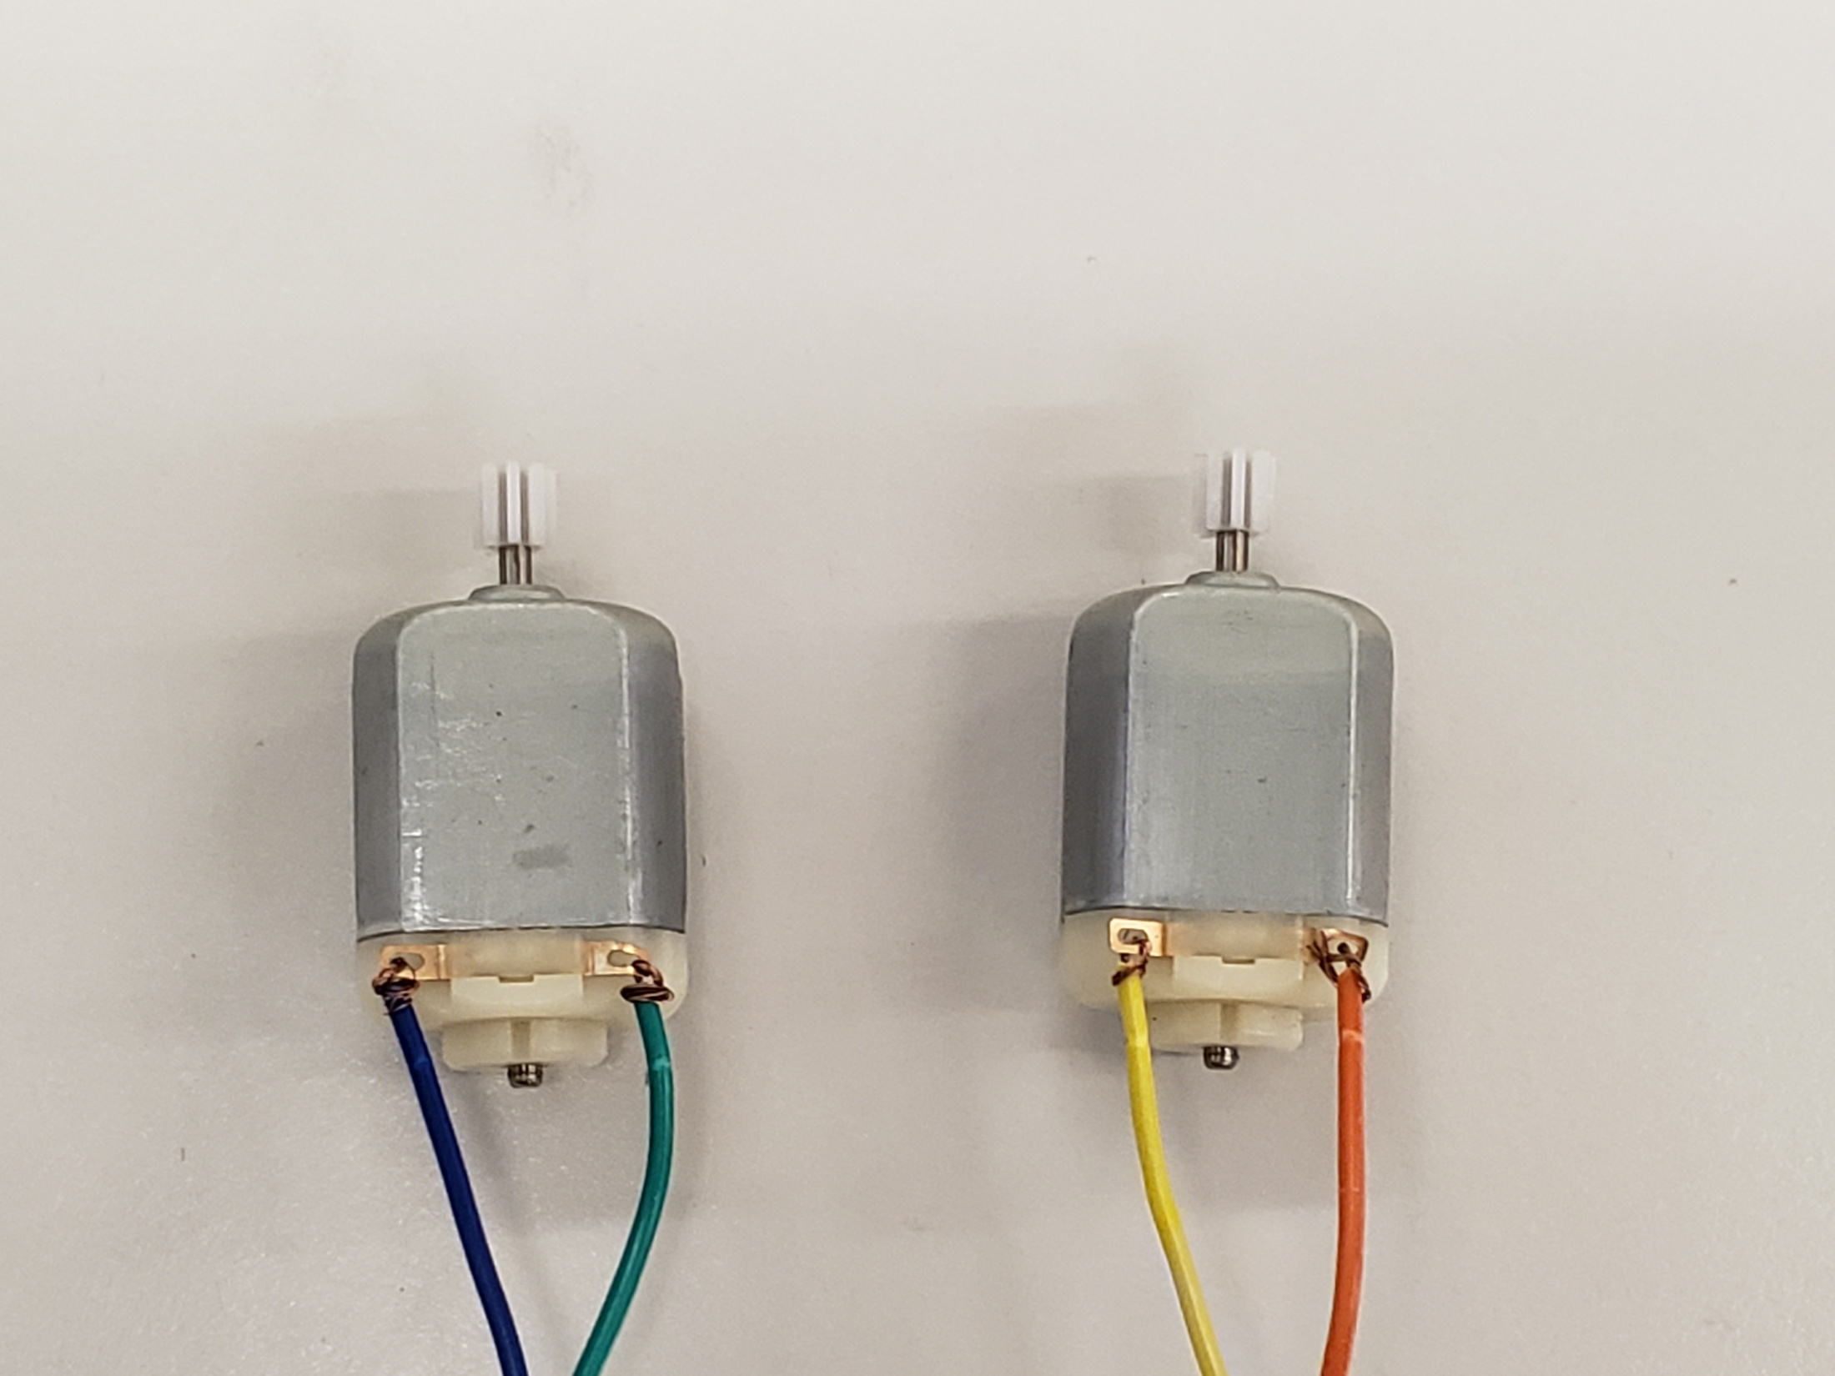

Slide 31
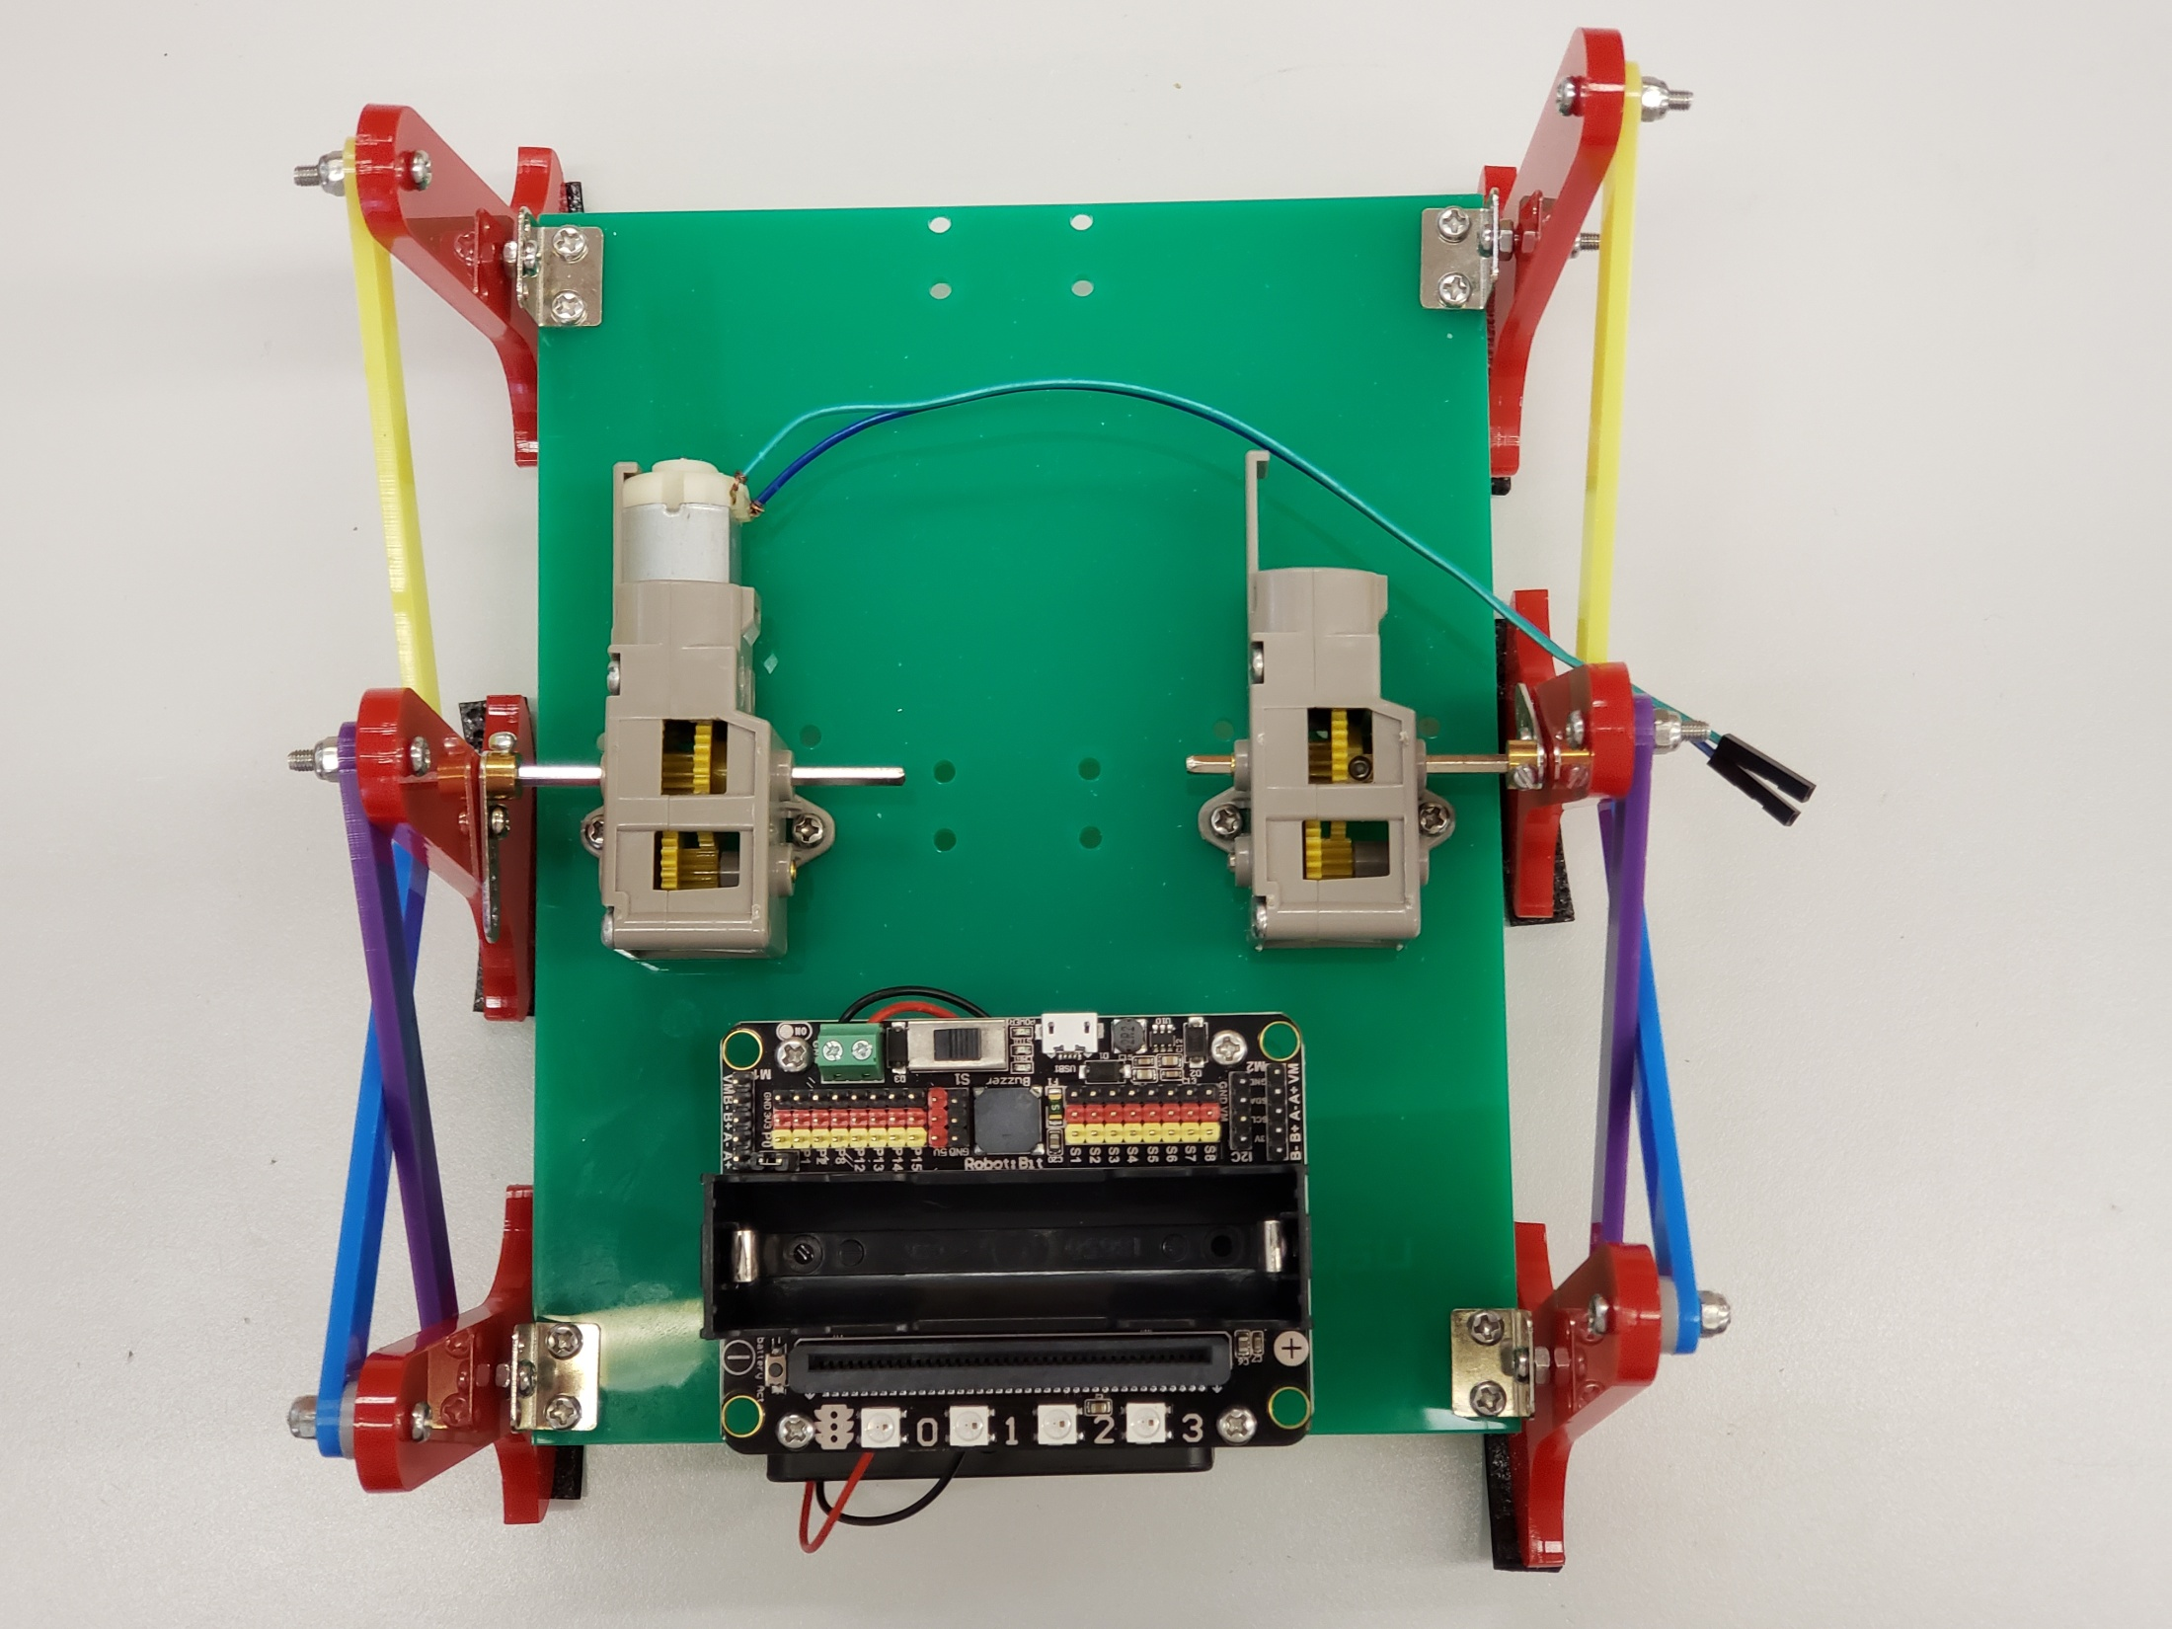
把已連接杜邦線
的馬達放回齒輪箱

Slide 32
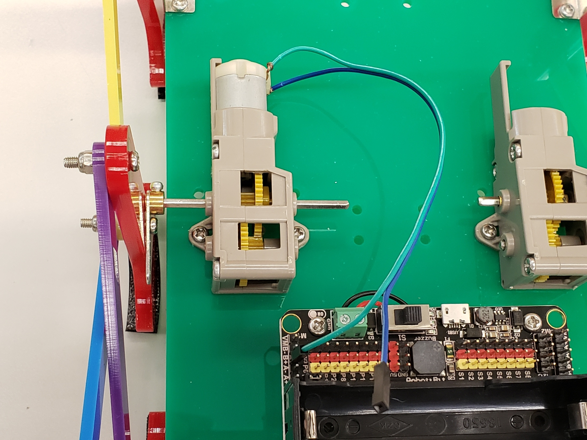
馬達上方的杜邦線連接Robotbit板左方的M1B+插座

Slide 33
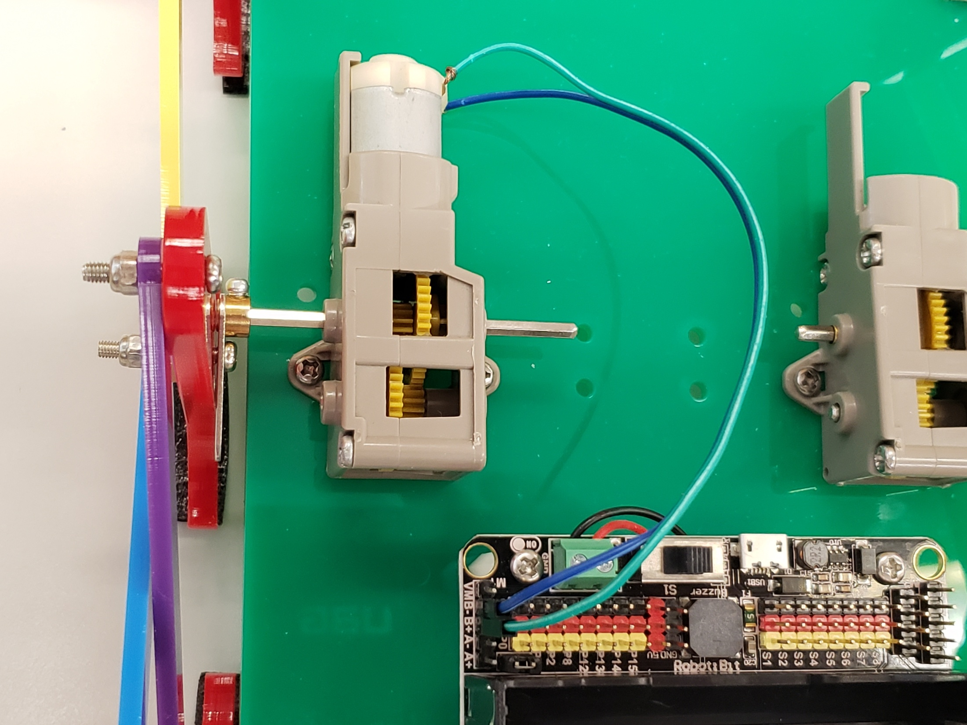
馬達下方的杜邦線連接Robotbit板左方的M1B-插座

Slide 35
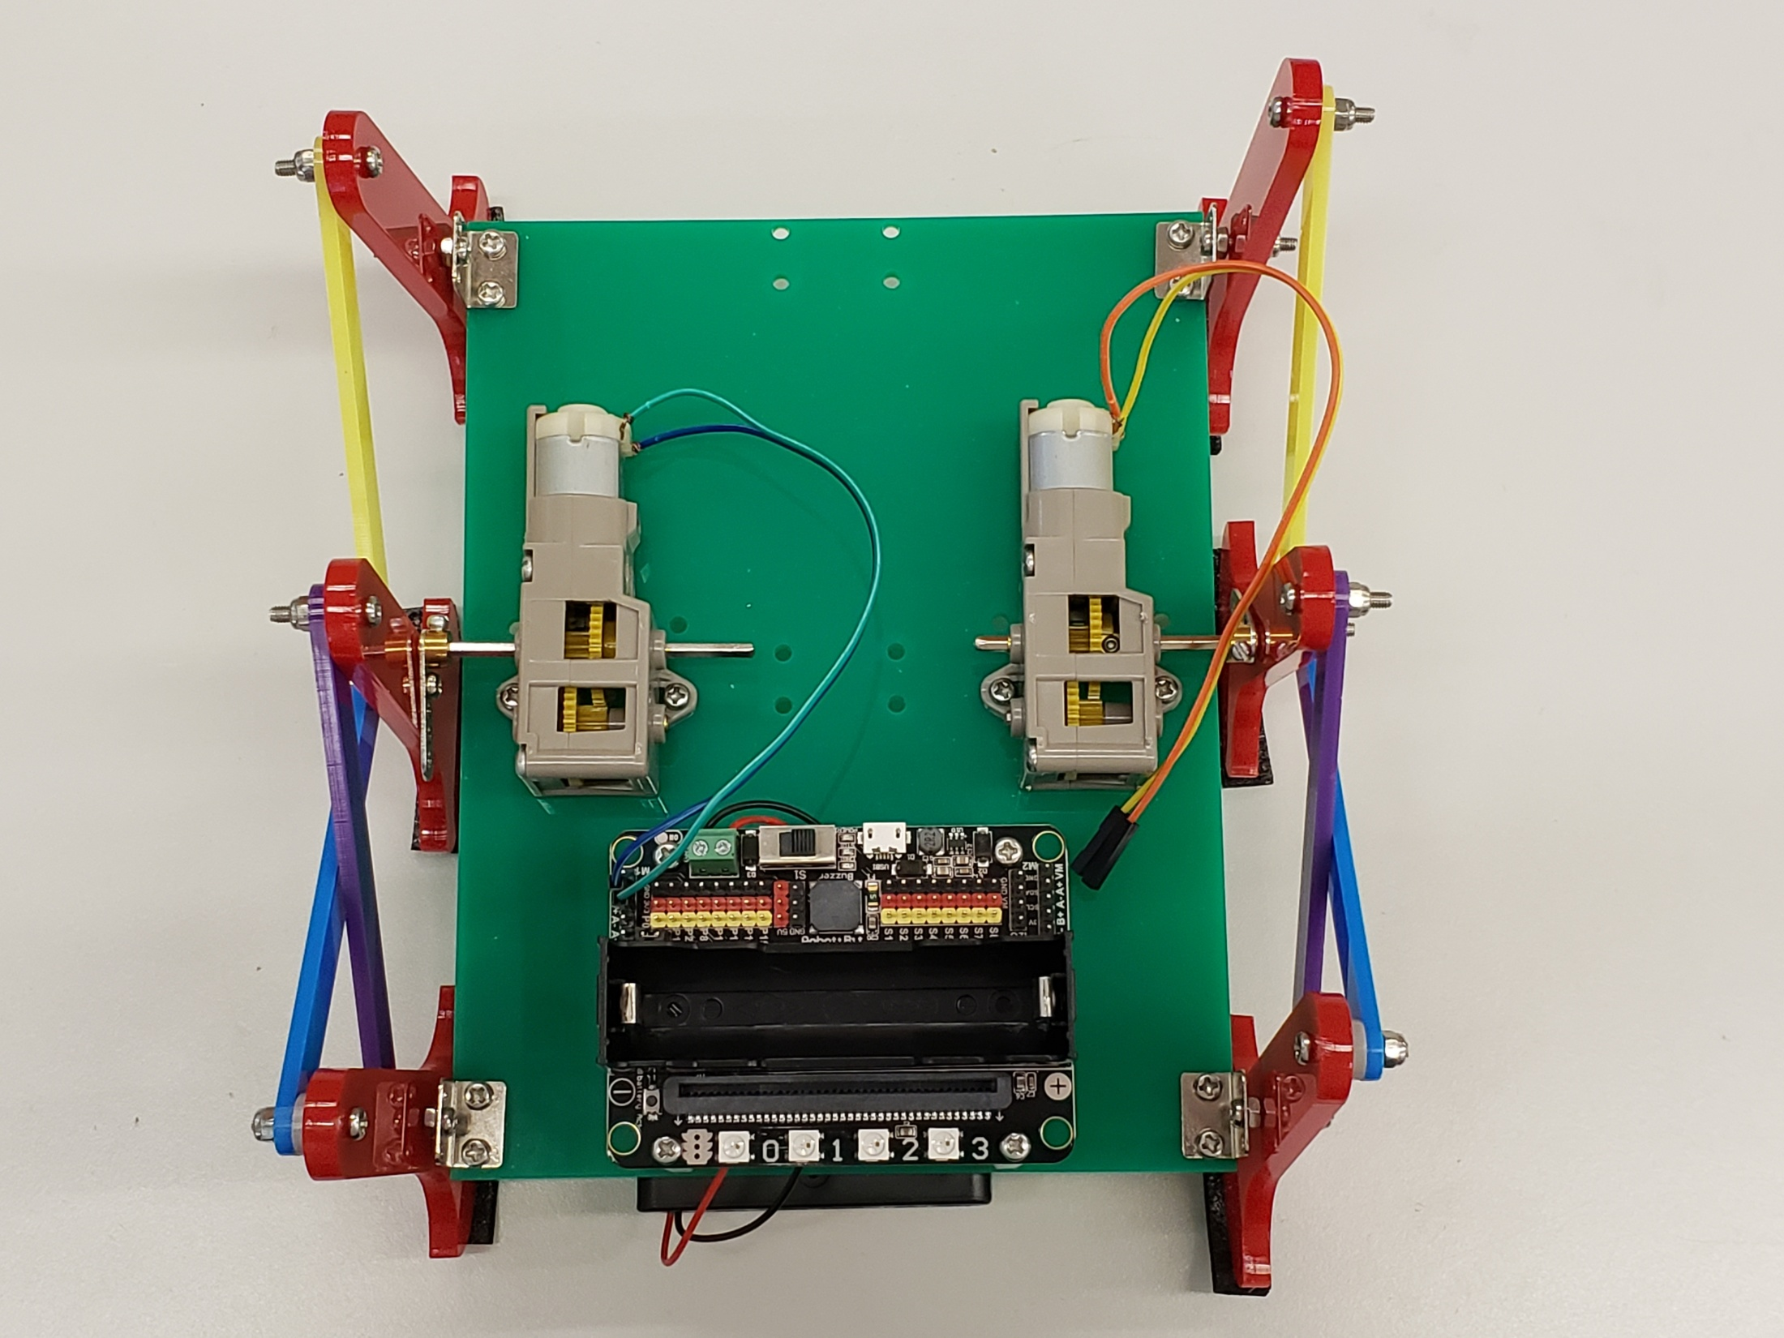
把已連接杜邦線
的馬達放回
另一邊齒輪箱

Slide 36
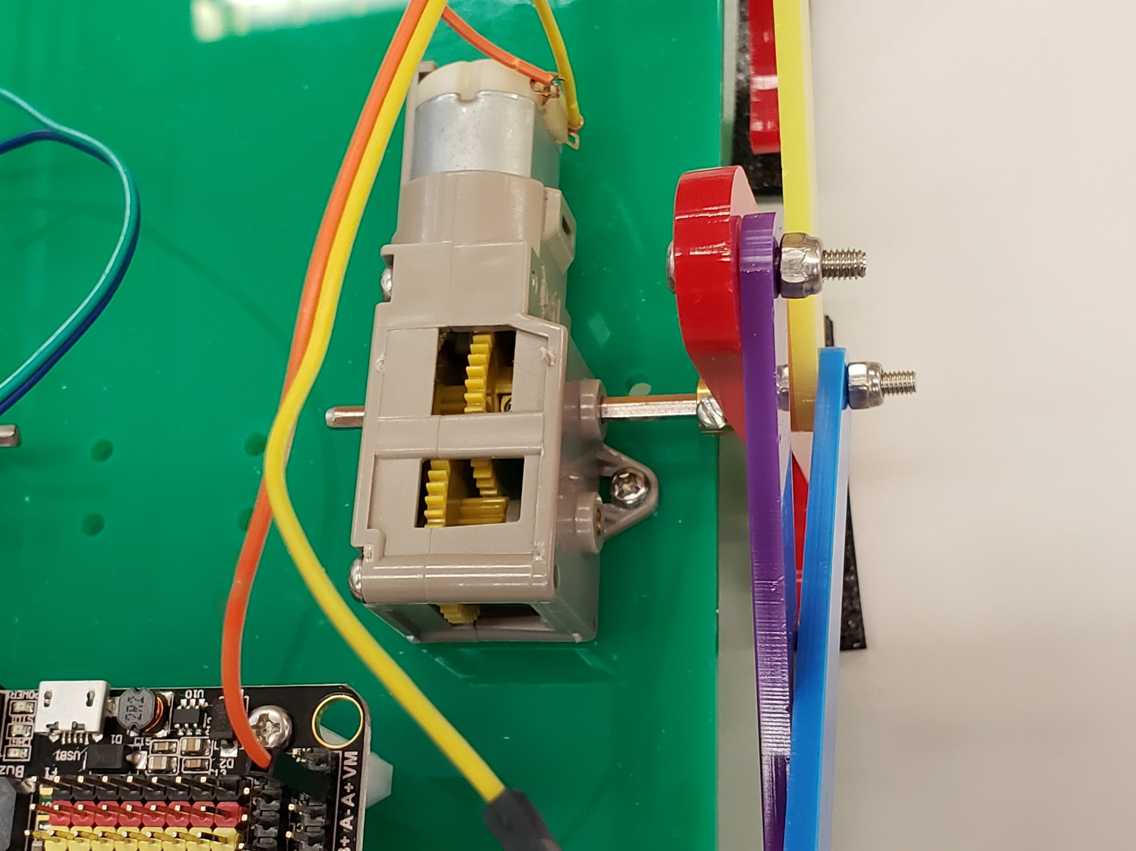
馬達上方的杜邦線連接Robotbit板右方的M2A+插座

Slide 37
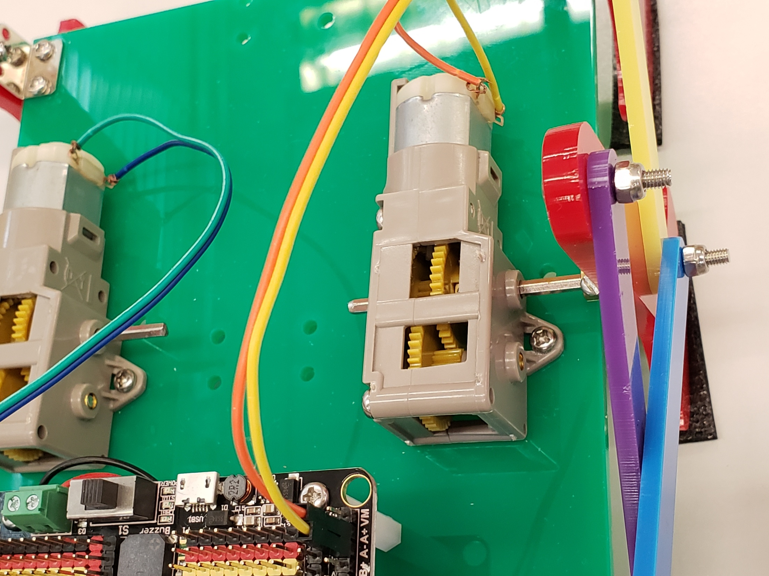
馬達下方的杜邦線連接Robotbit板左方的M2A-插座

Slide 38
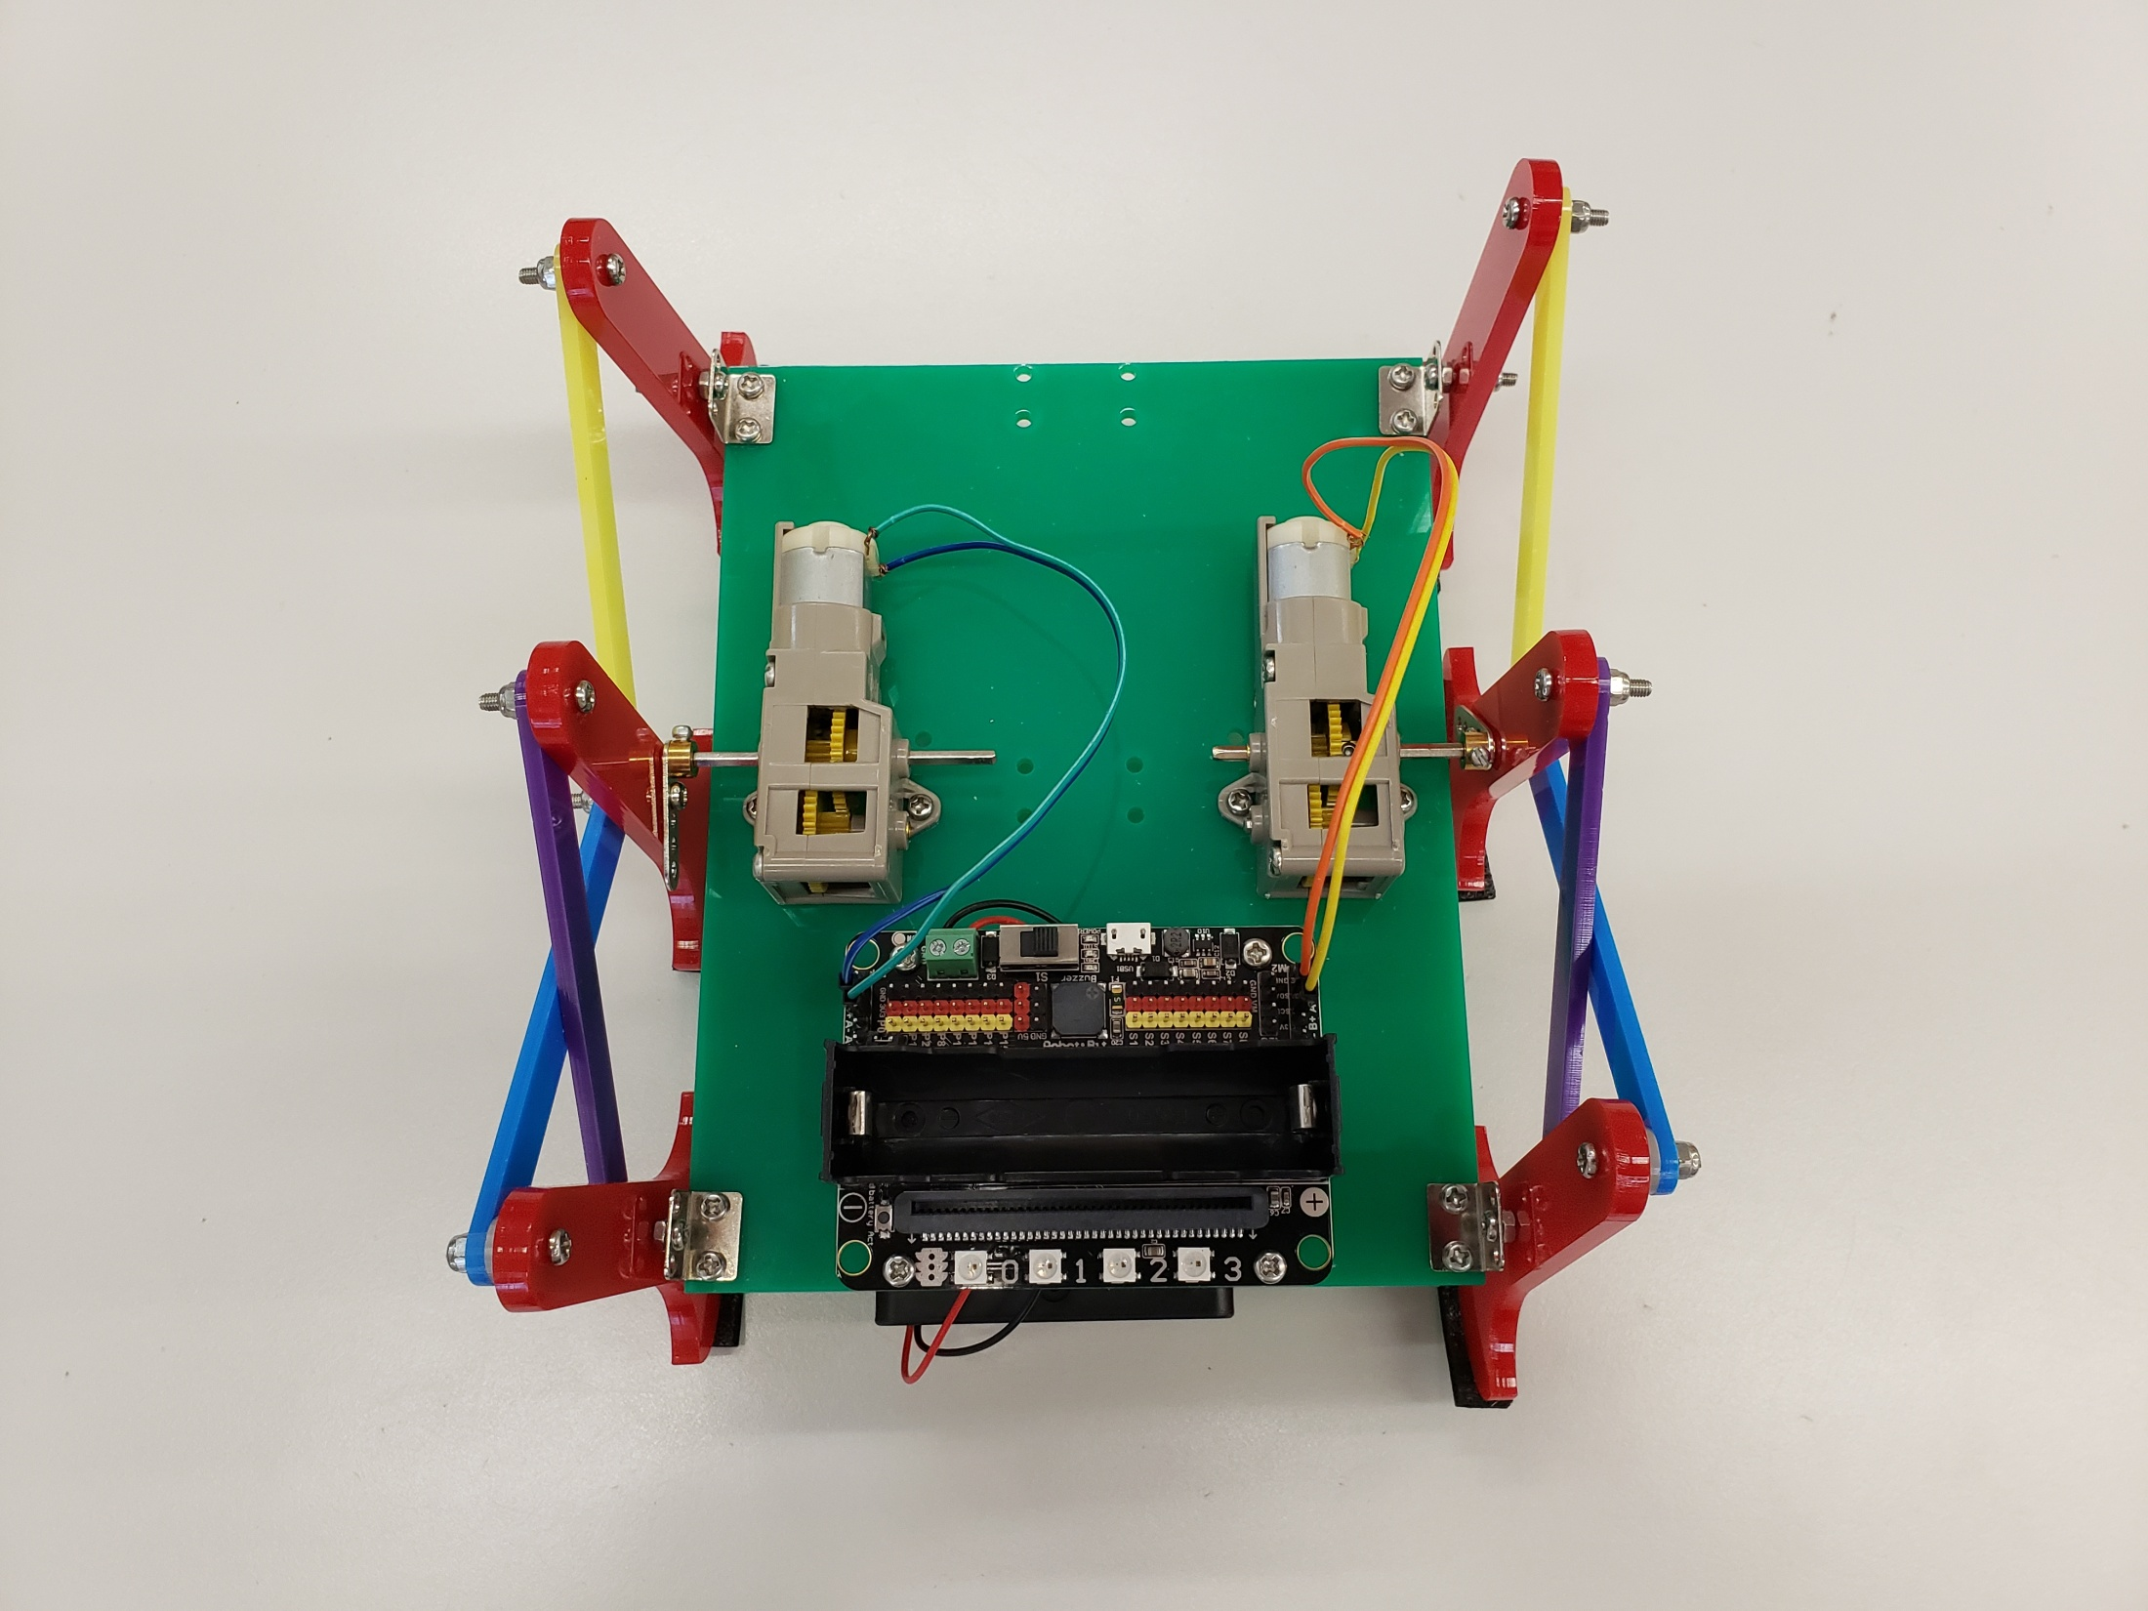

Slide 39
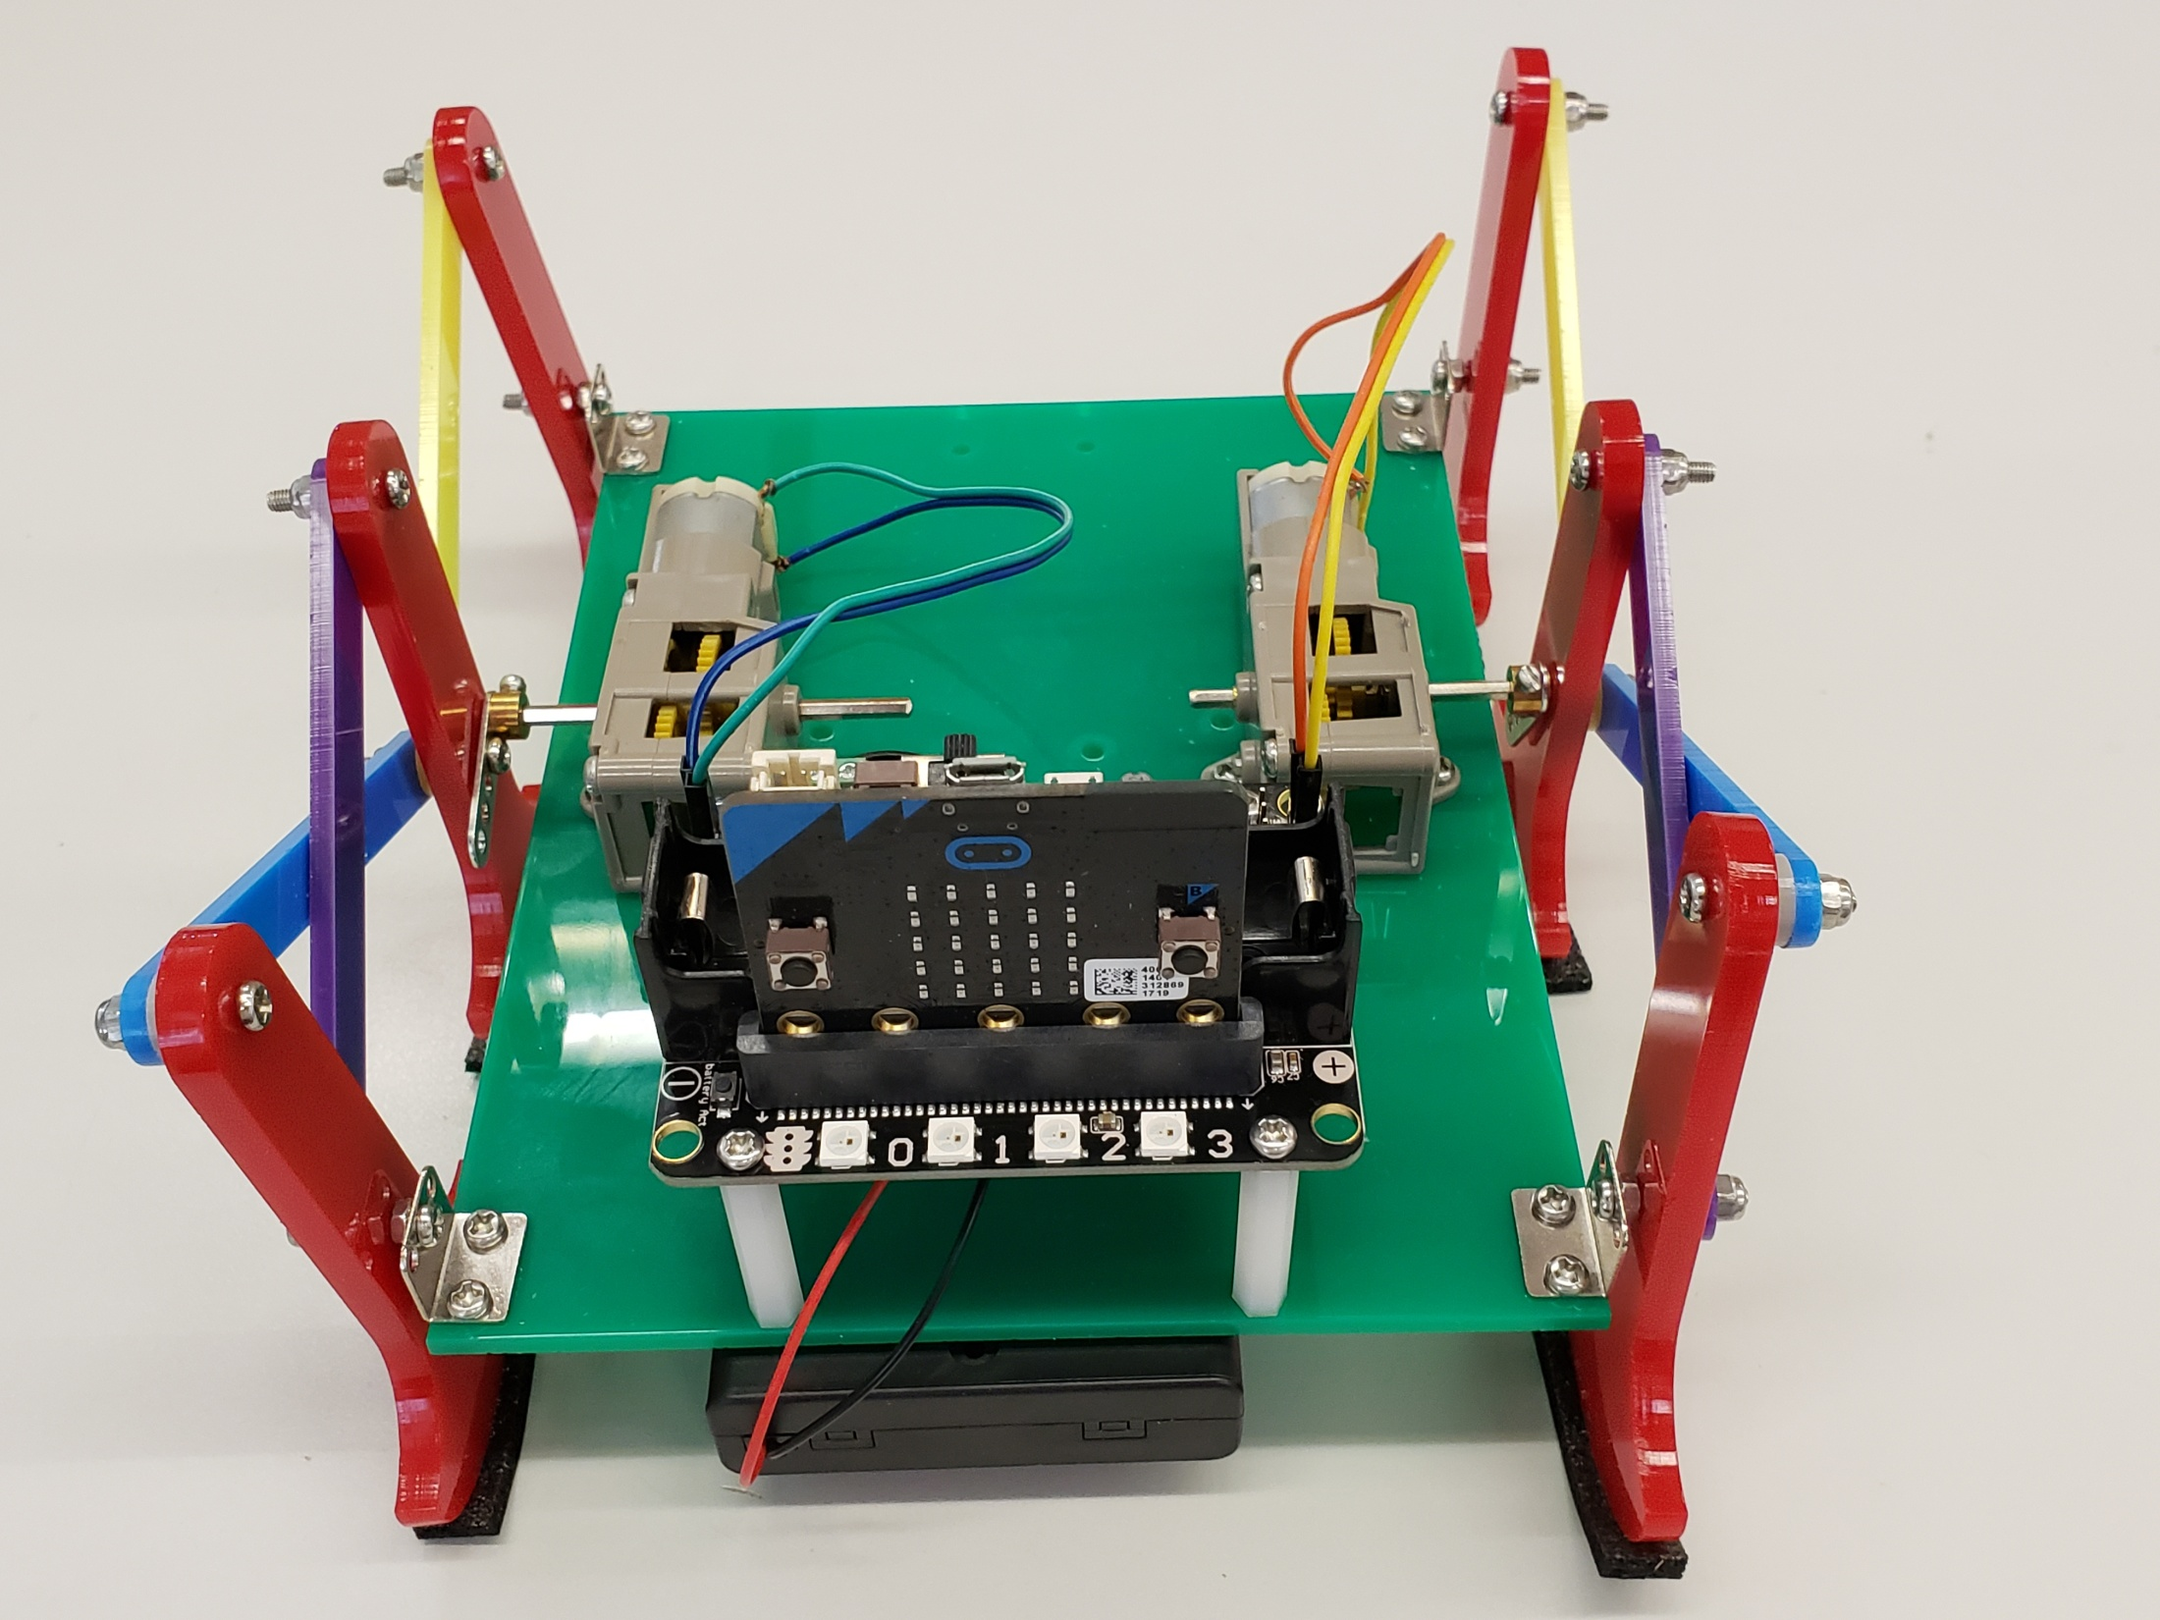

Slide 40
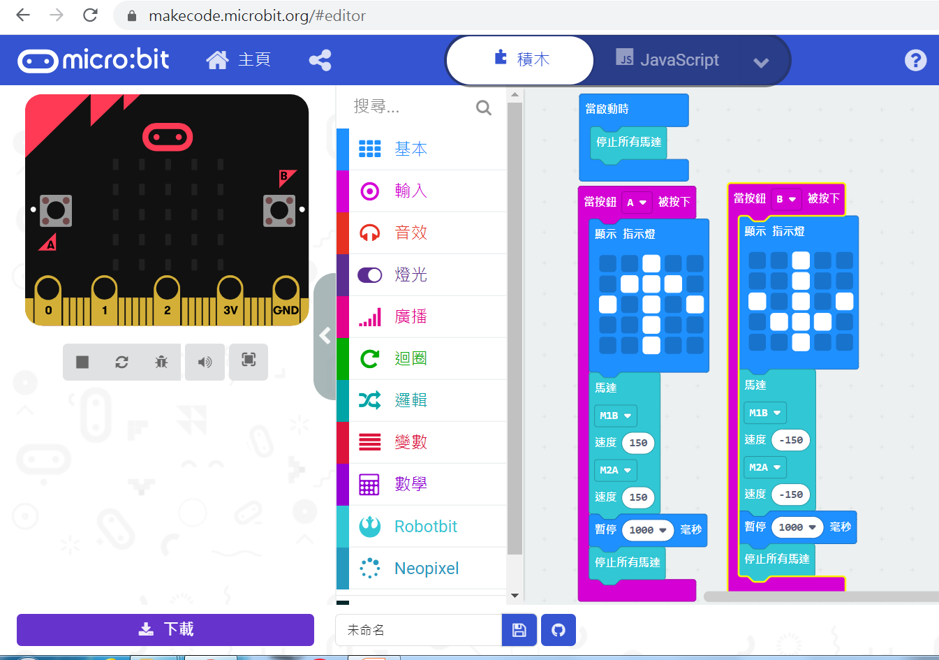
測試前行及後退

Slide 41
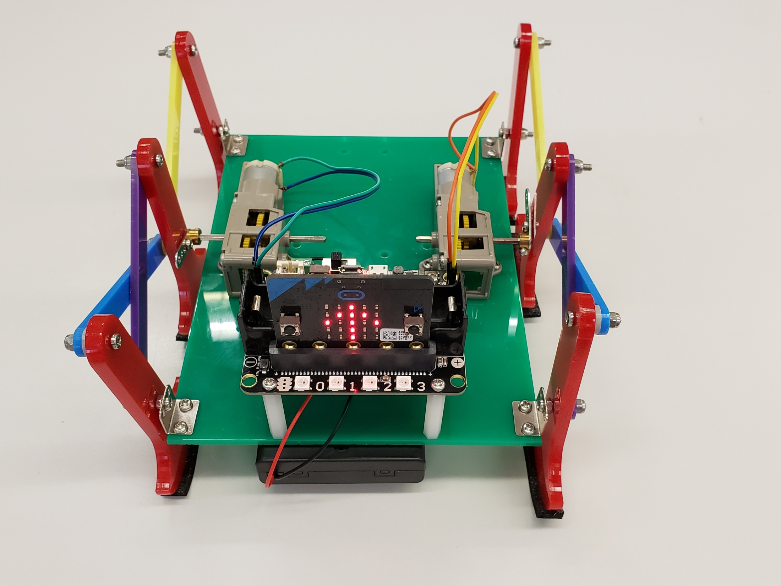
前行

Slide 42
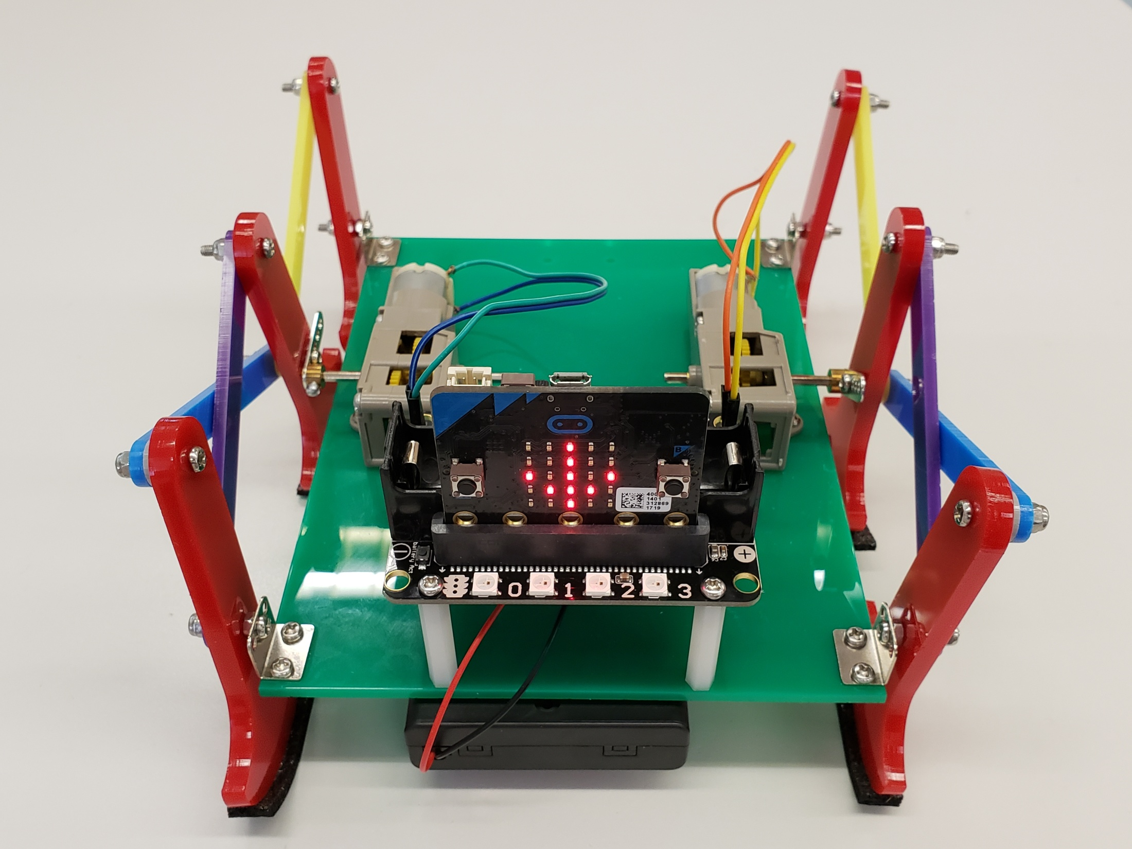
後退

Slide 43
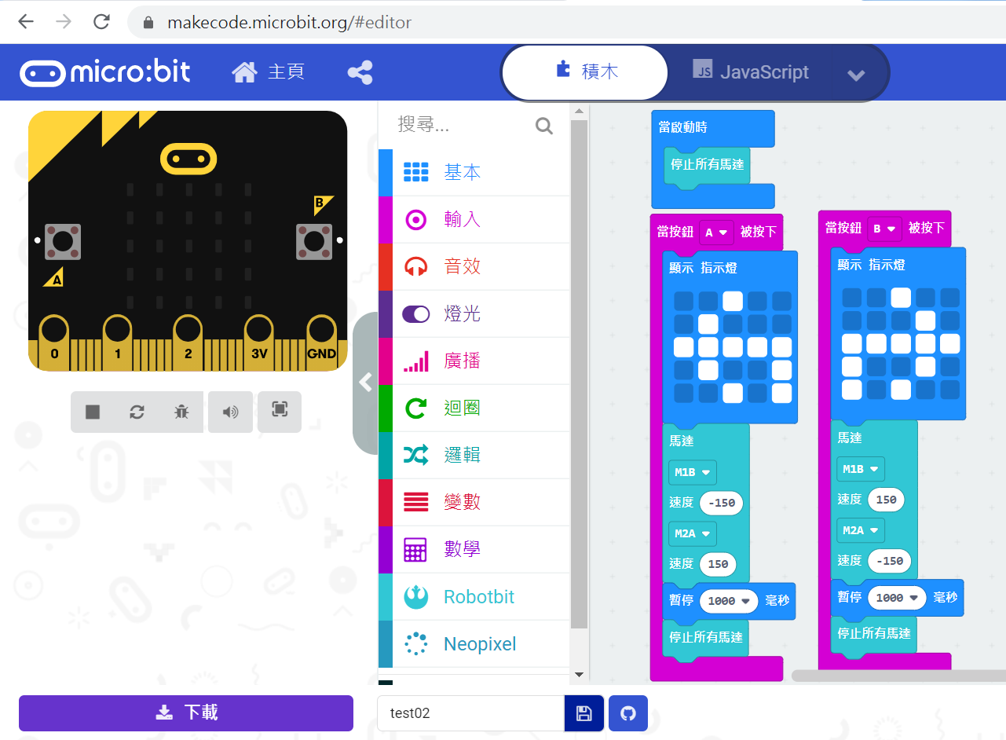
測試左轉及右轉

Slide 44
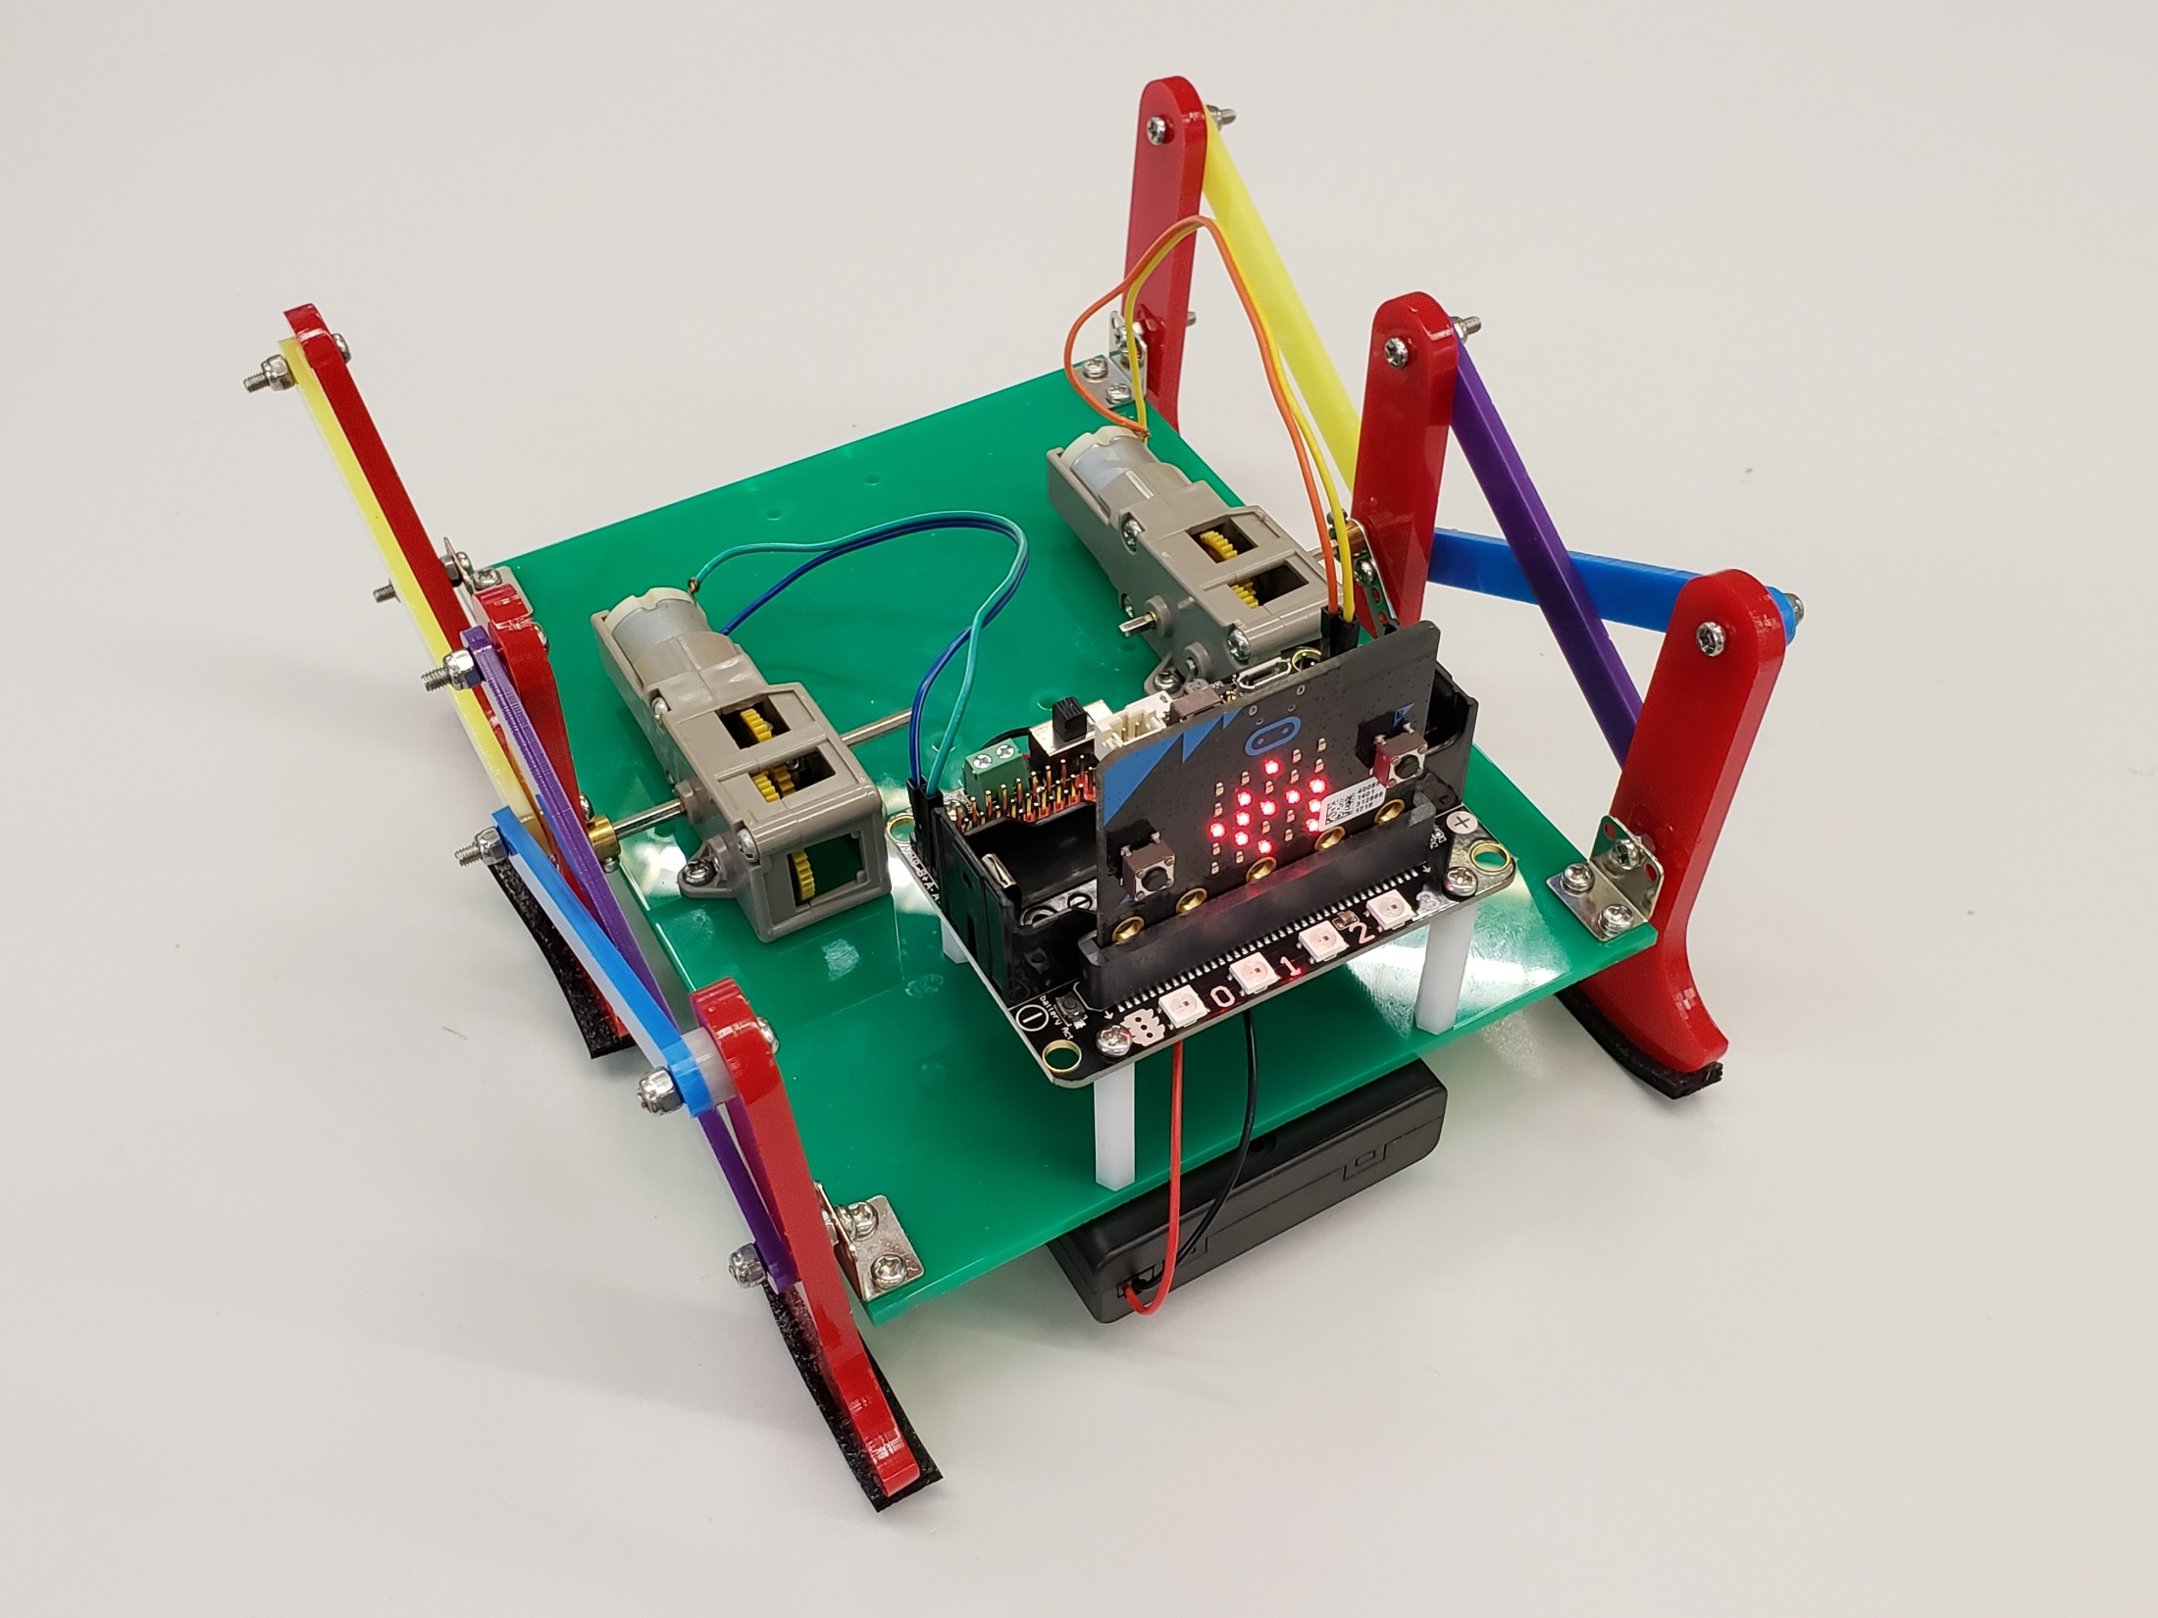
左轉

Slide 45
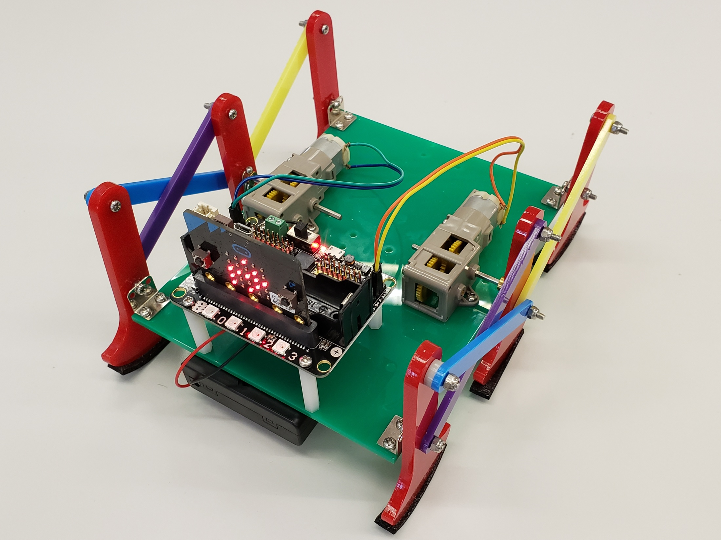
右轉

Slide 46
完

